Slide 1

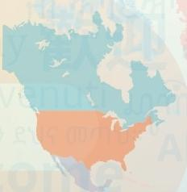

pagdating
amy
Bpoloo benvenuti
8③⑤ ②×323 U DmU::
CFWelcon
Selama t datang Bine ati ve
CFI 3 unC19U5U
Aloha
Nan
Welkom
JacKaBO IpoCILMO
Bienvenue
ne D6U6Id
Xush kelibsiz
UB BS
天津外国语大学滨海外事学院
□ICI
Binhai School of Foreign Affairs of Tianjin Foreign Studies University
本科专业介绍
Undergraduate Programs
ati veni
Ra
ZUWa
2
2
0
S
扫描二维码获取
更多信息
https://bhws.tjfsu.edu.cn
For Global Knowledge and Moral Integrity

Slide 2

目 录
CONTENTS
Binhai School of Foreign Affairs
01
03
05
06
07
08
10
12
14
16
18
20
22
24
₀⁶
34
36
38
40
学校概况
教学改革与人才培养“六项行动” 国际交流项目概况
国际交流院校及项目一览表
就业情况
英语
商务英语
翻译
日语
朝鲜语
德语
法语
西班牙语
俄语
金融学
国际经济与国际贸易
法学
国际事务与国际关系
行政管理
酒店管理
新闻学
汉语国际教育
3
0
2
0

Slide 3
Binhai School of Foreign Affairs
学 校 概 况
学校概况
天津外国语大学滨海外事学院是2004年经教育部批准，从事全 日制普通本科教育的独立学院。学校坐落在美丽的渤海之滨，地处天 津市滨海新区大港高教生态园区，文化氛围浓厚，交通畅达便利。
学校实现与天津外国语大学的优秀师资、课程资源、教学基地、 硬件设施等优质教育资源共享，与天津外国语大学打造教育共同体“共 治共融”新样态，保证了学校教育教学与人才培养质量。
新环境，塑造“智能外语”教育新生态，实现人工智能与外语教育教 学高质量融合。
自2025年起，学校满足学生个性化学习需求，强化“外语+专 业”“专业+外语”复合型人才培养，面向在校生开设法学、动画、英语、 日语、人工智能、数字媒体技术等系列微专业，逐步开设相关辅修专 业，促进学生跨专业知识能力交叉融合，适应新技术、新产业、新业态、 新模式的发展需求，助力学生提升就业能力。
专业建设
师资队伍
学校依托天津外国语大学丰富的教育资源，以外国语言文学为优 势学科，形成文学、经济学、法学、教育学、医学、管理学等多学科
专业交叉融合、协调发展的学科专业结构。现拥有英语、翻译、商务 英语、俄语、德语、法语、西班牙语、日语、朝鲜语、金融学、国际 经济与贸易、法学、国际事务与国际关系、学前教育、新闻学、广告学、 汉语国际教育、护理学、财务管理、行政管理、电子商务和酒店管理 等22个本科专业。
学校全面实施人才强校战略，牢固树立人才是学校发展第一资源， 持续不断加强师资队伍建设，拥有一支德才兼备的教师队伍，他们中 有天津市教学名师、教学楷模，有许多在各专业领域学术造诣深厚的 专家学者，还有一大批年富力强、爱岗敬业、潜心教学科研的中青年 教师。学校正、副教授比例占全体教师总数的30%以上，具有博士、 硕士学位教师比例超过92%。
学校主动探索人工智能赋能教育，深化人工智能助推教师队伍建 设行动，将数字素养融入教师教育课程体系，注重提升教师数字素养 与人工智能应用水平；建立轮训制度，提高教育管理干部、学校管理 者数字素养。
学校常年邀请来自美国、澳大利亚、日本、韩国、德国、法国、 西班牙、俄罗斯等国家的外籍专家来校讲学和学术交流。同时，积极 引进国外知名院校的课程和教材等教学资源，开展国际教育教学领域 的合作。
人才培养
学校以习近平新时代中国特色社会主义思想为指导，全面贯彻党 的教育方针，落实立德树人根本任务，培养富有爱国情怀、社会责任 感和创新创业精神，基础扎实、实践能力强、德智体美劳全面发展的 高素质应用型国际化人才。
自2025年起，学校以教育数字化为重要突破口，全面推进教育 智能化，促进人工智能助力滨海外事学院教育变革，开辟教育发展新 赛道和塑造发展新优势。
全部本科专业第1学年开设《人工智能导论》通识必修课，各专 业实施人工智能+专业课程，塑造“人工智能+”课程生态，纵深推 进教育数字转型、智能升级与融合创新。
学校课堂教学融入人工智能，课程教学模式向“师、生、机”三 元深度交互转化，推动人工智能大模型与教育教学深度融合，建立人 工智能教育环境，人工智能全面赋能教育教学变革。
自2025年起，学校加速外语专业“AI+ 外语”“外语+专业”转型 升级，主动迎合技术赋能趋势，把握人工智能赋能机遇，重视挖掘人 工智能在语言翻译、文本解析、内容对比、个性化学习等诸多方面的 潜力，引导外语专业学生合理使用人工智能，建立人工智能外语教育
基础设施
学校拥有现代化的教学设施和先进的教学仪器设备，建有语音实 验室21间，多媒体教室72间，计算机实验室9间；建有同声传译、模 拟法庭、平面媒体、护理、酒店管理等专业实验室；拥有7个语种、 24套国际卫星电视接收系统。
学校图书馆的馆藏资源丰富，文献种类齐全，实现与天津外国语 大学图书馆联网和共享借阅。
学校体育设施完善，拥有标准运动场、足球场、网球场、篮球场、 排球场等室外体育设施，还拥有网球馆、乒乓球馆、羽毛球馆及健身 房等室内体育场馆。
第1页

Slide 4
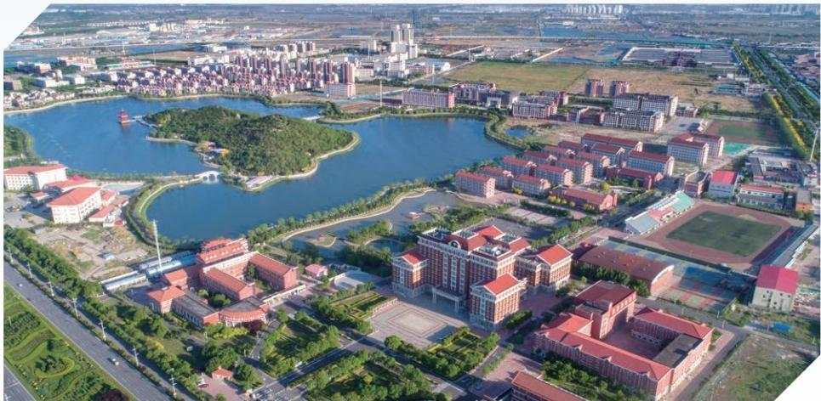
国际交流
外国语大学、上海大学、湘潭大学、中国民航大学、美国纽约大 学、莫斯科国立大学、新南威尔士大学、诺丁汉大学、墨尔本大 学、悉尼大学等国内外知名学府，彰显了我校学生的实力与风采。 建院20多年来，学校致力于培养学生的自主学习能力和跨
文化交际能力，突出外语教学，增强学生语言优势，培养了一大 批复合型和涉外型人才，毕业生在国家经济建设和对外开放领域 发挥着越来越重要的作用。学校毕业生在就业市场上有较高的就 业优势，优秀毕业生就业于事业单位、政府机关、国有企业、民 营企业以及世界500强企业等，例如中国水电基础局、中国工商 银行、国家税务、天津市公安局、北京市平谷区人民检察院、联 想(北京)有限公司、蓝月亮(中国)有限公司等。
根据对用人单位的走访调查，90%以上的用人单位对学校毕
学校坚持走国际合作、开放办学之路，积极开拓国际合作渠 道，服务“一带一路”倡议，将国际化办学深度融入国家战略， 形成了鲜明的“国际化”办学特色。学校大力推进与国外院校的 交流与合作，先后与美国、澳大利亚、加拿大、英国、瑞士、日本、 韩国、法国、西班牙、德国、俄罗斯等10余个国家的40余所院 校建立了友好合作关系。合作项目有：“2+2”(双学士学位)、“3+1” (语言进修)、“3+1+1”或“2+4”(本硕连读)、“4+2”(硕士)、短 期游学项目等，其中也包括对方院校奖学金生、政府奖学金生等 各类奖学金项目。至今，学校累计派出赴海外留学和深造的学生 近两千名，部分学生毕业后就读于所在国家的名校研究生院或就 职于世界五百强企业。
学校将以开放、包容、共享的态度，兼蓄全球教育资源，驱 动跨国教育合作，强化国际师资队伍建设，构建具有滨外特色的 国际交流合作体系，大力推进高水平实质性国际合作交流，提升 学校国际化办学实力与水平。
业生的思想品质、专业能力、语言能力、实践能力、学习研究及 创新能力等方面表示满意，毕业生综合素质高，深受用人单位广 泛好评。
奋进新时代，阔步新征程。学校以教育强国为使命，以立德
就业情况
树人为根本，坚持内涵建设和特色发展，巩固教育教学中心地位， 努力建设成为国际化特色鲜明、学科结构合理、人才培养质量高 的高水平应用型大学。
学校考取国内外高校硕士研究生的比例在同类院校中名列前 茅，学生凭借优异成绩，考入南开大学、北京外国语大学、上海
第2页

Slide 5
Binhai School of
Foreign Affairs
数智 ·跨界 ·开放 ·共融 ·助研 ·就业
滨海外事学院教学改革与人才培养“六项行动”
——致语2025级新生
2025年，滨海外事学院精准把握国家战略需求和区域经济社会发展需要，以“打造教育教学新形态 ·人才培养质 量新跃升”为主题，凝聚全校共识，锚定跃升目标，实施教学改革与人才培养“六项行动”。
一、“数智引擎：人工智能赋能教育教学”行动
2025年，学校将推动科技教育和人文教育相融合，实施人工智能技术融入教育教学和人才培养全要素全过程。
全体2025级新生开设《人工智能导论》必修课程，帮助学生深刻理解人工智能的概念、关键技术、应用和发展趋 势，将人工智能前沿知识与专业知识深度融合，培养学生的人工智能思维。
各专业实施人工智能+专业课程，塑造“人工智能+”课程生态，纵深推进教育数字转型、智能升级与融合创新。
学校课堂教学融入人工智能，课程教学模式向“师、生、机”三元深度交互转化，推动人工智能大模型与教育教 学深度融合，建立人工智能教育环境，通过智能学伴、数字导师等探索人机协同教学新模式，人工智能全面赋能教育 教学变革。
自2025年起，学校加速外语专业 “AI+ 外语”转型升级，主动迎合技术赋能趋势，把握人工智能赋能机遇，重视 挖掘人工智能在语言翻译、文本解析、内容对比、个性化学习等诸多方面的潜力，引导外语专业学生合理使用人工智能， 建立人工智能外语教育新环境，塑造“智能外语”教育新生态，实现人工智能与外语教育教学高质量融合。
二、“复合特色：内融外选跨界人才培养”行动
在第一专业课程体系内融入人工智能或复合专业课程。同时，满足学生更高的个性化学习需求，构建以微专业为 代表的“微专业、辅修专业、辅修学士学位”三层复合专业架构，让学生可以在第一专业之外自愿选修其他专业，促 进学生跨专业知识能力交叉融合，适应新技术、新产业、新业态、新模式的发展需求，彰显复合特色，培养跨界人才， 提升学生多专业跨界就业能力。
三、“开放办学：国际交流开放合作办学”行动
学校坚持走国际合作、开放办学之路，打造鲜明的“国际化”办学特色。2025年，学校将大力推进与国外院校的 交流与合作，实现所有本科专业要与国外至少一所大学或优质教育机构建立稳定的合作关系，学生可以自愿选择与国 (境)外大学多样化交流项目，提升学生的国际视野和跨文化交流能力，培养高素质国际化人才。
四、“共治共融：优质教育教学资源共享”行动
学校加强与天津外国语大学的优秀师资、课程资源、教学基地、体育场馆、硬件设施、图书资料、实验设备等优 质教育资源共享，与天津外国语大学打造教育共同体“共治共融”新样态，进一步提升学校教育教学与人才培养质量。
五、“考研助力：卓越拔尖人才培养计划”行动
学校助力学习优秀的学生坚定考研意志，增强考研信心，深入了解当前考研的现状和形势，做好合理的考研复习 规划，为学习卓越拔尖的学生创造更好的考研环境和条件。
第3页

Slide 6

学校学生曾考入南开大学、北京外国语大学、上海外国语大学、上海大学、湘潭大学、中国民航大学、美国纽约大学、 莫斯科国立大学、新南威尔士大学、诺丁汉大学、墨尔本大学、悉尼大学等国内外知名学府，继续攻读硕士研究生， 彰显了我校学生的实力与风采。
所有的成功都绝非偶然，每一位考研成功的学生都必须足够坚定，付出百倍的坚毅。学院将制定对考研工作的 系列支持措施，开展优秀考研学生经验与事迹分享会，组织教师定期与国内外考研的同学沟通座谈，了解并解决学 生困难和需求，为其顺利迈进深造的殿堂助力护航。
六、“就业能力：政校行企四方联动办学”行动
产教融合是推动教育与产业发展紧密结合的重要途径，校企合作是实现产教融合的关键。
2025年，学校将进一步构建“政府、学校、行业、企业”四方联动的校企合作机制，开展政校行企四方联动， 贴近产业，瞄准就业，引导专业和行业企业互动发展、同频共振、融合创新，深化产教融合，促进校企深度合作， 实现人才共育、过程共管、成果共享，实现政校行企联动办学，全方位助力学生提升就业能力。
2025年，新起点，新形态，新征程，新改革，新行动，学校教学改革与人才培养“六项行动”将全 面提升教育教学与人才培养质量。
欢迎报考天津外国语大学滨海外事学院!
第4页

Slide 7
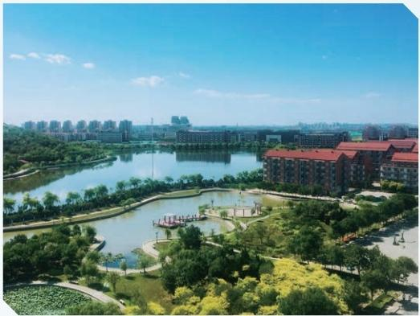
Binhai School of
建校以来，我校以国际化办学为特色，大力开展与国外院校的交流与合作。随着时代的发展，“外语+专业”“专业+外语”的复合型、 应用型国际化人才已成时代之需。我校始终致力于具有国际视野、通晓国际规则，懂外语、精专业的创新型人才的培养，先后与美国、澳 大利亚、加拿大、英国、瑞士、日本、韩国、法国、西班牙、德国、俄罗斯等10余个国家的40余所院校建立了友好合作关系。合作的项 目有：“2+2”“3+1”(双学士)、“3+1+1”或“2+4”(本硕连读)、“3+1”“4+1”或“4+2”(硕士)项目，其中也包括对方院校奖学金生、 政府奖学金生等奖学金项目。截至2024年末，我校累计派出赴海外留学和深造的学生近两千名，其中不少学生毕业后就读于所在国的名 校研究生院或就职于世界五百强企业，考取国内外高校硕士研究生的比例多年均保持在10%以上，部分专业高达33%。
国际交流项目概况
Foreign Affairs
项目类型：
2+2双学士项目
学生在我校完成大一至大二的课程后，可赴国外合作院校继续学 习。学生可在对方院校自选相关专业，完成毕业所需学分。我校与国 外合作院校相互承认学生所修学分，通过毕业论文答辩且符合两校相 关规定的学生，可获得双方院校颁发的学士学位证书。
3+1双学士项目
学生在我校完成大一至大三的课程后，可赴国外合作院校继续学 习。学生可在对方院校自选相关专业，完成毕业所需学分。我校与国 外合作院校相互承认学生所修学分，通过毕业论文答辩且符合两校相 关规定的学生，可获得双方院校颁发的学士学位证书。
3+1语言进修项目
学生在我校完成大一至大二的课程后，可赴国外合作院校进行为 期一年的语言进修，在对方院校所修学分可转为毕业所需学分。
硕士/本硕连读项目
本项目有3+1、3+1+1、2+4、4+1、4+2等多种形式，为学生本科 毕业后在国外合作院校继续深造提供了便利条件。符合对方院校硕士 毕业条件的学生，可获得国外院校颁发的硕士学位证书。
海外带薪实习项目
寒暑假期间，为学生提供赴海外企业短期工作、学习和文化体验 的机会。实习条件与薪酬和参加项目的世界大学生同工同酬。工作之余， 学生们可以旅行及进行各种文化体验。海外实习，能熟悉当地企业文 化的同时，外语沟通能力也能得以大幅提升，非常利于学生们毕业后 择业及更好地适应职场生活。
项目咨询：
邮箱：bsfa_international@foxmail.com
第5页

Slide 8
国际交流院校及项目一览表 ^{Binhai} ^{School} ^{of}
Foreign Affairs
国别 | 交流院校 | 可参加的专业 | 授课应用语种 | 合作项目
美国 | 北阿拉巴马大学 | 所有专业 | 英语 | 2+2双学士项目、3+1语言进修项目、★3+1+1本硕连读项目
 | 南卡罗莱纳大学艾肯分校 | 所有专业 | 英语/西班牙语 | 3+1双学士项目、★3+1硕士项目、★3+1+1双学士升硕项目 4+1硕士项目
 | 艾尔玛文理学院 | 所有专业 | 英语 | 2+2双学士项目、3+1语言进修项目
 | 加州州立大学多明戈分校 | 所有专业 | 英语 | 3+1语言进修项目
 | 加州州立大学圣贝纳迪诺分校 | 所有专业 | 英语 | 3.5+0.5语言进修项目、★4+2硕士项目
 | 国际教育交流协会 (万维锐鑫公司) | 所有专业 | 英语 | 赴美带薪实习项目
英国 | 斯旺西大学 | 所有专业 | 英语 | 2+2双学士项目、★3+1+1本硕连读项目、★4+1硕士项目
澳大 利亚 | 伊斯蒂 ·科文大学 | 所有专业 | 英语 | 2+2双学士项目、3+1语言进修项目
瑞士 | 酒店管理大学 | 所有专业 | 英语 | 3+1语言进修项目、★3+1+1本硕连读项目、★4+1硕士项目
 | 恺撒里兹大学
 | 蒙特勒酒店工商管理大学
 | 美食艺术管理大学
新加坡 | 南洋管理学院 | 所有专业 | 英语 | ★4+1MBA硕士项目(英国约克圣约翰大学)
日 本 | 东京经济大学 | 日 语 | 日 语 | 3+1语言进修项目
 | 城西国际大学 | 日 语 (部分项目面向所有专业) | 日 语 | 2+2双学士项目(面向所有专业)、3+1语言进修项目
 | 北陆大学 | 日 语 (部分项目面向所有专业) | 日 语 | 2+2双学士项目(面向所有专业)、3+1语言进修项目 一学期免学费项目
 | 中国对外友好合作服务中心 | 日 语 | 日 语 | 赴日带薪实习项目
韩国 | 顺天乡大学 | 朝鲜语(韩语) | 韩语 | 2+2双学士项目、3+1语言进修项目、★2+4本硕连读项目 ★4+2硕士项目、政府奖学金项目、 一学期免学费项目
 | 釜山外国语大学 | 朝鲜语(韩语) | 韩语 | 2+2双学士项目、3+1语言进修项目、★2+4本硕连读项目 ★4+2硕士项目、政府奖学金项目、 一学期学费减半项目
 | 新罗大学 | 朝鲜语(韩语) (部分项目面向所有专业) | 韩语/中文/英语 | 2+2双学士项目、3+1语言进修项目、★2+4本硕连读项目 ★4+2硕士项目(面向所有专业)、校奖学金项目、 一学期免学费项目
 | 嘉泉大学 | 朝鲜语(韩语) | 韩语 | 具体项目计划中
德国 | 慕尼黑应用语言大学 | 德语 | 德语 | 2+2.5双学士项目、3+1语言进修项目
 | 奥斯纳布吕克大学 | 德语 | 德语 | 3+1语言进修项目
 | 比勒菲尔德中等企业 应用技术大学 | 德语 | 德语 | 2+2双学士项目、★3+2硕士项目、★4+2硕士项目
 | 慕尼黑大学对外德语学院 | 德语 | 德语 | 3+1语言进修项目
法国 | 图卢兹第二大学 | 法语 | 法语 | 3+1语言进修项目
 | 昂热西部天主教大学 | 法语 | 法语 | 3+1语言进修项目
 | 昂热高等商学院 | 所有专业 | 法语/英语 | ★3+1+2本硕连读项目
西班牙 | 莱里达大学 | 西班牙语 | 西班牙语 | 2+2项目、3+1语言进修项目
 | 塔拉戈纳罗维拉比尔吉利大学 | 西班牙语 | 西班牙语 | 2+2项目、3+1语言进修项目
 | 布尔戈斯大学 | 西班牙语 | 西班牙语 | 3+1语言进修项目
俄罗斯 | 斯摩棱斯克国立大学 | 俄语 | 俄语 | 2+2双学士项目、3+1语言进修项目、★4+2硕士项
 | 坦波夫杰尔查文国立大学 | 俄语 | 俄语 | 2+2双学士项目、3+1语言进修项目、★4+2硕士项目
 | 伊尔库茨克国立理工大学 | 所有专业 | 俄语/英语/中文 | 3+1语言进修项目、★4+2硕士项目
注：★表示硕士学位项目。
第6页

Slide 9
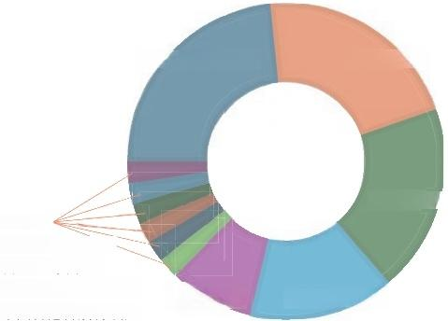
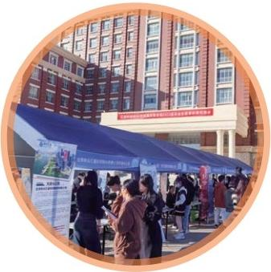
Binhai School of
学校考取国内外高校硕士研究生的比例在同类院校中名列前茅，学生凭借优异成绩，考入南开大学、北京外国语大学、上海外国 语大学、上海大学、湘潭大学、中国民航大学、美国纽约大学、莫斯科国立大学、新南威尔士大学、诺丁汉大学、墨尔本大学、悉 尼大学等国内外知名学府，彰显了我校学生的实力与风采。
建院20多年来，学校致力于培养学生的自主学习能力和跨文化交际能力，突出外语教学，增强学生语言优势，培养了一大批复合 型和涉外型人才，毕业生在国家经济建设和对外开放领域发挥着越来越重要的作用。学校毕业生在就业市场上有较高的就业优势，优 秀毕业生就业于事业单位、政府机关、国有企业、民营企业以及世界500强企业等，例如中国水电基础局、中国工商银行、国家税务、 天津市公安局、北京市平谷区人民检察院、联想(北京)有限公司、蓝月亮(中国)有限公司等。
根据对用人单位的走访调查，90%以上的用人单位对学校毕业生的思想品质、专业能力、语言能力、实践能力、学习研究及创新 能力等方面表示满意，毕业生综合素质高，深受用人单位广泛好评。
2024届毕业生出国(境)比例统计
就业情况
Foreign Affairs
澳大利亚23.40% 日本21.28%
英国19.15%
2.13%
白俄罗斯俄罗斯
新西兰爱尔兰
德国8.51% 西班牙14.89%
中国澳门特别行政区 中国香港特别行政区
我校2024届毕业生秋季校园招聘会
13% 2024届毕业生考研高校比例统计
 |  |  |  | 4% |  |  | 2%
天津外国语大学 | 安徽大学 | 河北大学 |  | 吉林外国语大学 | 天津财经大学 | 西安外国语大学 | 北京第二外国语学院 | 承德医学院 | 大连海洋大学 | 大连外国语大学 | 甘肃农业大学 | 广西大学 | 国际关系学院 | 合肥工业大学 | 河北经贸大学 | 河北师范大学 | 河南师范大学 | 华北电力大学保定」 | 华北理工大学 | 吉林农业大学 | 锦州医科大学 | 辽宁师范大学 | 南昌大学 | 南京理工大学 | 宁波大学 | 沈阳大学 | 四川外国语大学 | 塔里木大学 | 天津理工大学 | 天津师范大学 | 温州大学 | 武汉理工大学 | 西南林业大学 | 湘潭大学 | 新疆财经大学 | 扬州大学 | 云南大学 | 浙江传媒学院 | 浙江工商大学 | 浙江师范大学 | 中国民航大学 | 中国社会科学院大学 | 中南林业科技大学 | 仲恺农业工程学院
第7页

Slide 10
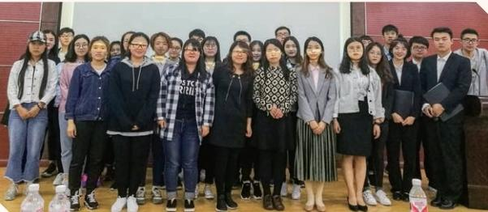
英语 ign A ffair English
Binh
i
Schoo
f
a
l
o
For
e
s
英语专业始终围绕“敬礼敬德敬仁”,以提高师资水平为 抓手，以课堂为主要阵地，以提高教学质量为目标。现有学 生三百余人，自有教师三十余人，均毕业于国内外知名学府， 具备硕士研究生及以上学历，高级职称占比44%。
●专业培养目标
英语专业致力于培养适应全球化与数字化时代的复合型 语言人才。通过系统化的语言训练，学生将掌握英语听、说、 读、写、译的核心技能，并深入理解英语国家社会文化特征， 具备跨文化沟通与国际事务处理能力。专业注重“语言+” 能力的拓展，融合商务、传媒、法学等学科领域，开设微专 业辅修课程(如数字媒体技术、智能翻译技术),培养学生在 新兴行业(如跨境电商、国际会展、语言技术服务)中的双 语应用能力。同时，依托校企合作与国际交流项目(如赴美 带薪实习项目),强化学生解决实际问题的能力，使其成为兼 具语言功底、技术素养与创新思维的高素质应用型人才。
专业培养特色
英语专业在培养特色方面，通过复合型培养模式、AI 技 术深度赋能及微专业教学体系的创新，构建了全面的人才培 养框架。在复合型培养方面，专业采用“外语+专业”与“专 业+外语”的双向融合路径，打破学科界限，例如增设商务 英语等交叉课程，强化学生在特定领域的双语应用能力。同 时，微专业辅修以“普及化”为导向，开设人工智能、动画 等模块化课程，供全体学生灵活选择，而辅修专业则以“精 英化”为目标，为学有余力的学生提供法
学、经济学等系统性学习机会，提升复合
竞争力。
醒教师关注学生的学习进度。
微专业教学模式则以灵活性和实践性为核心，聚焦新兴 领域设计模块化课程，如动画微专业，包含6门核心课程， 学生可自主组合并在一学年内完成。通过与主讲专家合作开 展企业“微项目”,例如为跨境电商提供多语种文案设计，将 理论学习转化为实际产出，增强就业适配性。微专业学分还 可与主修或辅修学位协同，实现“一专多能”,例如修完动画 微专业的学生可优先进入传媒行业实习。
●课程设置
课程设置分为专业基础课、专业核心课、专业延展课、 实践与创新课、公共必修课和公共任意性选修课。专业核心 课程主要包括：英语国家社会与文化、初级口译、英国文学、 中级口译、高级英语、同声传译、翻译理论与实践、高级口译、 美国文学、英语公共演讲、英语语法、语言学、英语拓展阅读、 商务英语、英文写作和论文写作等。该专业以英语语言为基 础，以英语和英语国家的一般国情知识为研究对象，了解英 语语言特点和英语国家同中国在社会、文化等诸方面存在的 差异。同时，开设同声传译、商务英语等课程，侧重实践应 用能力的培养。
●考研与就业
英语专业每年都会有数十名优秀毕业生考取国内外知名 院校的研究生，如上海外国语大学、浙江大学、武汉大学、 香港中文大学、英国纽卡塞尔大学等。英语专业积极开拓与
AI技术赋能方面，专业依托“数智滨
外”战略，将人工智能深度融入教学与实
践。专业自主研发的EnglishEval 智能平
台，构建了教师、学生、同伴与智能系统
共同参与的立体化评价网络。例如，学生
在完成写作练习后，智能系统即时分析跨
文化表达与语法准确性等，生成可视化报
^{告，并自动推送针对性训练资源，同步提} _{英美文化常识竞赛}
第8页

Slide 11




英语语言国家高等院校“3+1”、“2+2”等合作交 流项目，使学生在三四年级有机会在英语国家提 升其英语各项能力。目前与我院合作的院校有美 国北阿拉巴马大学 (UNA)“2+2” 、“3+1+1” 项 目；美国加州州立大学圣贝纳迪诺分校“3.5+0.5” 语言进修项目、“4+2”研究生项目；美国艾尔玛 文理学院“2+2”双学士学位项目、“3+1”语言进 修项目；英国斯旺西大学"2+2"、“4+1”、“3+1+1” 项目；比利时安特卫普大学；以及澳大利亚伊迪斯 科文大学 (ECU)“2+2” 项目。
此外，英语专业对就业工作多措并举，采取“辅 导员+论文指导教师”的工作模式， 一起尽最大努 力拓宽就业渠道，增加升学机会，开展精准指导 服务，关心关爱每一位毕业生的毕业和就业工作， 一人一策，积极引导毕业生找准就业定位。截止到 2024年8月31日的数据显示，英语专业毕业生82 人，考取国内外研究生11人，就业率95%。该专 业就业形式良好：部分同学考入政府部门或事业单 位，多数毕业生进入外资企业和国有大中型企业。
●实践与创新
英语专业为学生提供了一个全面、严谨、开 放的学习环境，使他们能够在语言技能、专业知识、 综合素质等方面得到全面提升。在这里，学生们 将收获丰富的知识、技能和经验，为未来的学术和 职业生涯打下坚实基础。该专业找准创新创业与 专业知识的结合点，在制定专业人才培养方案时， 充分考虑专业实际情况，将专业实践教学体系融 入其中，以确保创新创业教育的有效性。
英语专业在实践教学中，积极搭建多元化的 实践平台，如模拟联合国、英语角、外语文化节等， 让学生在真实的语言环境中锻炼口语表达能力和 跨文化沟通技巧。同时，英语专业还与企业、社会 机构合作，为学生提供实习、实训的机会，将所 学知识应用于实际工作和社会服务中，增强其实 践能力。英语专业已与多家公司企业携手合作共 建实习基地，是开展实践教学、培养学生创新精
“中馏杯”m11s
创青春
天津青年的青春大
社会企业
青春为中国式理代化挺磨担当
的
英语专业学生(左)参加“中银杯”第十一届天津 青年创青春大赛荣获铜奖
英语专业毕业生就职于天津市宝坻区第八中学
英语专业杨帆同学(右一)在第十届环境文化节
辩论赛中获得冠军和决赛最佳辩手
神和实践能力的重要平台，旨在培养拥有杰出的 逻辑思维能力、语言表达能力、文字处理能力与 熟练的实务操作技能的应用型、复合型实务人才。
在创新方面，英语专业不断探索新的教学模式 和教学方法。通过引入先进的教育技术，如在线学 习平台、多媒体教学资源等，为学生提供更加便捷、 高效的学习体验。此外，英语专业还鼓励学生参 与科研项目、学术竞赛等活动，培养其创新思维 和解决问题的能力。
综上所述，英语专业专注于培养学生的实践 与创新能力，为他们提供多元化的实践平台和丰 富的创新资源，助力他们更好地适应数智化时代 的发展需求。
第9页

Slide 12
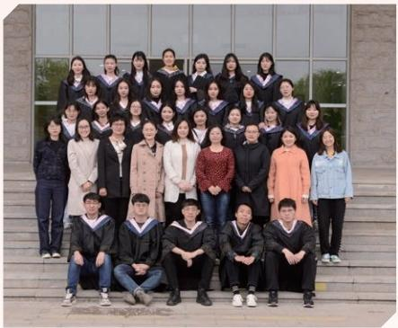

商务英语
Business English
Binhai
School of Affairs
Foreign
商务英语专业始终围绕“敬礼敬德敬仁”,以提高师资水平为抓手，以课堂为主要阵地，以提高教学质量为目标。现有学生94人， 专任教师7人，均毕业于国内外知名学府，具备硕士研究生及以上学历，高级职称占比50%。
●专业培养目标
商务英语专业旨在培养具有扎实的英语语言基础、宽阔的国际视野、专门的国际商务知识与技能，掌握应用语言学、应用经济学、 工商管理学和国际商法等学科相关知识和理论，了解国际商务活动规 则，具备较强的跨文化商务交际能力和较高的人文素养，能参与国际 商务竞争与合作的应用型商务英语专业人才。
● 专业培养特色
商务英语专业在培养特色方面，通过复合型培养模式、AI 技术深度 赋能及微专业教学体系的创新，构建了全面的人才培养框架。在复合 型培养方面，专业采用“外语+专业”与“专业+外语”的双向融合路 径，打破学科界限，例如增设经济学、管理学、国际贸易等交叉课程，
强化学生在特定领域的双语应用能力。同时，微专业辅修以“普及化” 为导向，开设人工智能、动画等模块化课程，供全体学生灵活选择，
而辅修专业则以“精英化”为目标，为学有余力的学生提供法学、财 务管理等系统性学习机会，提升复合竞争力。
AI技术赋能方面，专业依托“数智滨外”战略，将人工智能深度 融入教学与实践。
商务英语专业毕业生集体照 ●课程设置
商务英语专业课程设置分为：专业基础课、专业核心课、专业延展课、实践创新课、公共必修课和公共选修课。本专业核心课程为： 综合商务英语、英语听力、商务口译、英语演讲与辩论、商务英语写作、高级商务笔译、国际会展英语、跨文化商务交际、经济学原理、 国际物流英语、会计学原理、人力资源管理。专业延展课为：国际商
务概况、国际市场营销、国际商务管理、国际商务运营、国际商务金融。
●考研与就业
商务英语专业经过多年的人才建设，在社会上产生了一定的品牌 效应，毕业生深受用人单位欢迎与好评。在历年考研统计数据中，商 务英语专业多名学生考取国内知名高校研究生，例如上海外国语大学、 对外经济贸易大学、中国传媒大学、首都经济贸易大学、吉林大学、 西安外国语大学、四川外国语大学、扬州大学、西交利物浦大学、东 北财经大学、大连外国语大学、天津商业大学以及天津外国语大学。 有相当一部分学生选择出国继续深造，例如爱丁堡大学、利兹大学、 英国皇家霍洛威学院、纽卡斯尔大学、匹兹堡大学和约克大学等。
26届中国日报社“21世纪 · 可口可乐杯”
26th Chna Daly 21st Cenury Coca-Cda Cup'Natona Colnese Engish Speaking Corpetion
全国大学生英语演讲比赛
NESC
ILATEL BMLIBN PEAn COMPnmow
天津赛区 决赛
Regional Final (Tanīn)
202104.24
欧 症 临R 连干二
商务英语专业积极开拓与英语语言国家高等院校“3+1”、“2+2” 商务英语专业学生参加演讲比赛
第10页

Slide 13
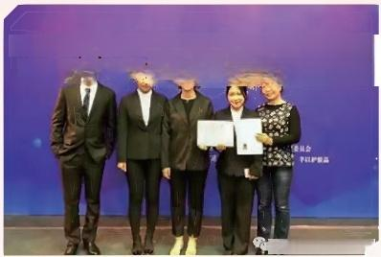
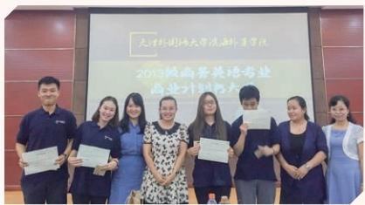



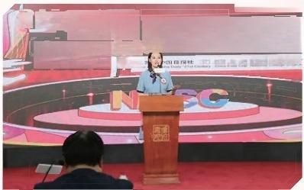



等合作交流项目，使学生在三四年级有机会在英语国家提升其英语各项能力。目前与 我院合作的院校有美国北阿拉巴马大学 (UNA)“2+2”、"3+1+1” 项目；美国加州州 立大学圣贝纳迪诺分校“3.5+0.5”语言进修项目、“4+2”研究生项目；美国艾尔玛 文理学院"2+2”双学士学位项目、“3+1”语言进修项目；英国斯旺西大学"2+2"、“4+1"、 “3+1+1”项目；比利时安特卫普大学；以及澳大利亚伊迪斯科文大学(ECU)“2+2” 项目。
此外，商务英语专业对就业工作多措并举，采取“辅导员+论文指导教师”的工 作模式， 一起尽最大努力拓宽就业渠道，增加升学机会，开展精准指导服务，关心关 爱每一位毕业生的毕业和就业工作， 一人一策，积极引导毕业生找准就业定位。从就 业形式来看情况良好，本专业毕业生部分考取公务员或者行政事业单位，部分选择中 小学任教，大多数选择进入外资企
业和国有大中型企业工作。
● 实践与创新
商务英语专业是一个综合英语
语言知识、英语语言技能、商务理
论知识和商务操作能力的专业，能
为国际贸易、商贸旅游、金融保险、
服务外包、会展经济等产业培养输
送对口人才。 一年级重点培养学生
的英语语言技能，从听、说、读、 商业计划书大赛活动
写四个角度入手，帮助学生打好扎实的基本功；二年级开始培养学生的跨文化交际能力， 以英语演讲和商务英语谈判课程为依托，结合实际案例教学，鼓励学生参加各级各类英 语演讲比赛、商务实践大赛、以及商务英语谈判大赛，提升学生的跨文化交际能力；三 年级注重商务实践能力的学习，依托商务英语创新创业课程体系，由教师团队带领学生 小组撰写商业计划书，理论和实践相结合，锻炼学生的思辨能力；四年级培养学生的自 主学习能力和社会实践能力，在保证完成学院规定的课时并取得学分的前提下，鼓励学 生积极参加社会实践活动，为毕业生进入职场做准备。
商务英语专业学生在各级奖学金评优中，有多名同学荣获国家级奖学金、天津市人 民政府奖学金、天津市市级“优秀学生干部”等称号。在“外研社国才杯外语能力大赛”、 “全国高校学生跨文化能力大赛”、“商务英语谈判”、“亿学杯商务英语竞赛”、“词达人 杯全国大学生英语词汇能力大赛”等竞赛中，多名学生在指导老师的带领下闯入全国总 决赛，并获得荣誉。在创新方面，英语专业不断探索新的教学模式和教学方法。通过引 入先进的教育技术，如在线学习平台、多媒体教学资源等，为学生提供更加便捷、高效 的学习体验。此外，英语专业还鼓励学生参与科研项目、学术竞赛等活动，培养其创新 思维和解决问题的能力。
综上所述，商务英语专业专注于培养学生的实践与创新能力，为他们提供多元化的 实践平台和丰富的创新资源，助力他们更好地适应数智化时代的发展需求。
全国经济管理院校工业技术学研究会沟通与谈判委员会第六届学术年
暨20182 商 谈 。家大全国大学生商务谈判大
格林社GreenCommun
商谈赢家杯大赛获奖
U(
C
S S
_{兰} 子
^{上} 世界 顷 听
品 1L
你
杯
学
商务英语专业学生刘欢参加演讲比赛
第11页

Slide 14

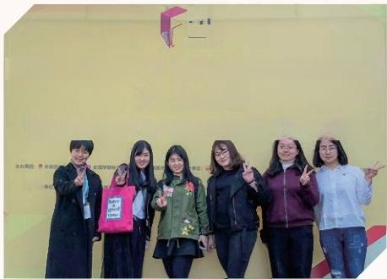
翻译 ign Affairs Translation
B
i
i
School
of
nha
F
ore
翻译专业始终围绕“敬礼敬德敬仁”,以提高师资水 平为抓手，以课堂为主要阵地，以提高教学质量为目标。 现有学生九十余人，自有教师三十余人，均毕业于国内 外知名学府，具备硕士研究生及以上学历，高级职称占 比 4 4 % 。
●专业培养目标
翻译专业致力于培养具有爱国情怀，适应全球化与 数字化时代需求的应用型、复合型翻译人才。旨在AI 的 赋能下，通过系统化的语言训练，培养学生在深入理解 英汉语言差异的基础上，熟练掌握口笔译翻译技能，并 具备跨文化沟通与国际事务处理的能力。专业注重“翻 译+”能力的拓展，融合经济学、法学等学科领域，开 设微专业辅修课程(如数字媒体技术),培养学生在新兴 行 业 ( 如 跨 境 电 商 、 国 际 会 展 、 语 言 技 术 服 务 ) 中 的 双
天津外国语大学滨海外事学院英语系
天津乐译通翻译服务有限公司
翻译专业实践基地
签约仪式
翻译专业实践基地签约仪式
语应用能力。同时，依托校企合作与国际交流项目(如赴美带薪实习项目),强化学生解决实际问题的能力，使其成为兼具翻译技能、技术素养 与创新思维的高素质应用型人才。
●专业培养特色
翻译专业通过复合型培养模式、AI技术深度赋能及微专业教学体系的创新，构建全面的人才培养框架。在复合型培养方面，专业采用“翻 译+专业”与“专业+翻译”的双向融合路径，打破学科壁垒，强化学生在特定领域的双语应用能力。同时，微专业辅修以“普及化”为导向，
开设人工智能、动画等模块化课程，供全体学生灵活选择，而辅修专业则以“精英化”为目标，为学有余力的学生提供法学、经济学等系统性 学习机会，获得双学位，从而提升学生的复合竞争力。
AI 技术赋能方面，专业依托“数智滨外”战略，紧跟人工智能的发展，将翻译和 人工智能结合，培养学高效学习和翻译的能力。
微专业教学模式以灵活性和实践性为核心，聚焦新兴领域设计模块化课程，如动
画微专业，包含6门核心课程，学生可自主组合并在一学年内完成。通过与主讲专家合 作开展企业“微项目”,例如为跨境电商提供多语种文案设计，将理论学习转化为实际 产出，增强就业适配性。
●课程设置
课程设置分为专业基础课、专业核心课、专业延展课、实践与创新课、公共必修 课和公共任意性选修课。专业核心课程主要包括：英汉语言对比与翻译、基础翻译理 论与技巧、笔记法、英国文学、美国文学、交替传译、视译、同声传译、翻译实践、 语言学、专题口译、英语公共演讲等。该专业以英语语言为基础，注重翻译实践能力 学生参加全国大学生英语辩论赛 的培养。
ho
FLTRPCuP
第二十一届“外研社杯”全国大学生英语辩论赛
华北赛区
TmO²1°FLTBPCLDPWaflnalEngIshDehalng commemln
Bm
第12页

Slide 15
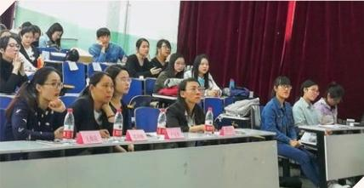
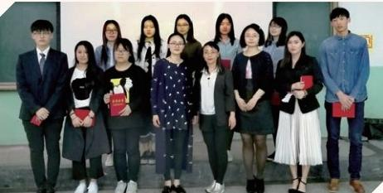
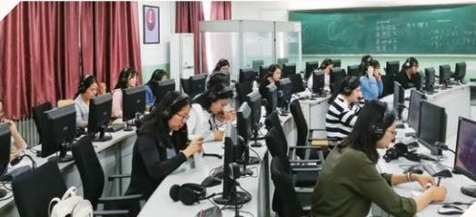
●考研与就业
翻译专业平均每年有十余名优秀毕业生考取国内外知名院校研
究生院，如上海外国语大学、浙江大学、武汉大学、香港中文大学
等。翻译专业积极开拓与英语语言国家高等院校"3+1"、“2+2”等
合作交流项目，使学生在三四年级有机会在英语国家提升其英语各
项能力。目前与我院合作的院校有美国北阿拉巴马大学(UNA)“2+2”
、“3+1+1”项目；美国加州州立大学圣贝纳迪诺分校“3.5+0.5”语
言进修项目、“4+2”研究生项目；美国艾尔玛文理学院“2+2”双
学士学位项目、“3+1”语言进修项目；英国斯旺西大学“2+2”、“4+1”、
“3+1+1”项目；比利时安特卫普大学；以及澳大利亚伊迪斯科文大学 (ECU)“2+2” 项目。
翻译社活动
此外，翻译专业对就业工作多措并举，采取“辅导员+论文指导教师”的工作模式，尽最大努力拓宽就业渠道，增加升学机会， 开展精准指导服务， 一人一策，积极引导毕业生找准就业定位。就业状况良好。
●实践与创新
翻译专业为学生提供了一个全面、严谨、开放的学习环境，使他们能够在语言技能、翻译专业知识、综合素质等方面得到全
面提升。在这里，学生们将收获丰富的知识、技能和经验，为未来的学术和职业生涯打下坚实基础。该专业找准创新创业与专业 知识的结合点，在制定专业人才培养方案时，充分考虑专业实际 情况，将专业实践教学体系融入其中，以确保创新创业教育的有 效性。
翻译专业在实践教学中，积极搭建多元化的实践平台，如模 拟联合国、英语角、外语文化节等，让学生在真实的语言环境中 锻炼口笔译翻译能力和跨文化沟通技巧。同时，翻译专业还与企 业、社会机构合作，为学生提供实习、实训的机会，将所学知识 应用于实际工作和社会服务中，增强其实践能力。翻译专业已与 多家公司企业携手合作共建实习基地，是开展实践教学、培养学 _{翻译社活动} 生创新精神和实践能力的重要平台，旨在培养拥有杰出的逻辑思
维能力、翻译能力、文字处理能力与熟练的实务操作技能的应用型、复合型实务人才。
在创新方面，翻译专业不断探索新的教学模式和
教学方法。通过引入先进的教育技术，如在线学习平
台、多媒体教学资源等，为学生提供更加便捷、高效
的学习体验。此外，翻译专业还鼓励学生参与科研项目、
学术竞赛等活动，培养其创新思维和解决问题的能力。
综上所述，翻译专业专注于培养学生的实践与创
新能力，为他们提供多元化的实践平台和丰富的创新
资源，助力学生更好地适应数智化时代的发展需求。
第13页

Slide 16
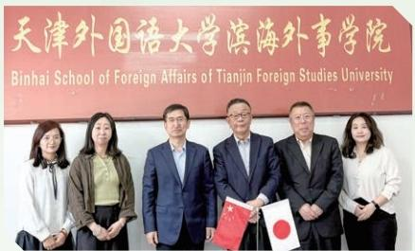
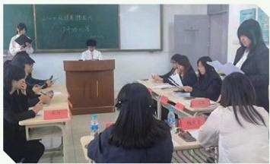
日 语 _{ign}
日本語
Bin
h
ai
School of
Affairs
Fo
r
e
日语专业是我院最早开设的小语种专业，于2004年开始招生。目前日语专 业招收翻译、国际商务两个方向，累计培养3千余名日语应用型国际化人才，日 语专业的教育教学改革理念始终聚焦能力提升与技术赋能，将个人发展需求与专
业学科发展需求、社会市场需求，地方发展和国家战略需求相统一，精准专业定 位，深化专业内涵改革，数字驱动优化教学模式，实现外语教学数智化发展。坚 决贯彻“立德树人”根本任务和优良传统，致力于培养德才兼备、兼具语言能力、 数智素养及国际竞争力的复合型人才。
● 专业培养目标
日语专业致力于培养德才兼备的“日语+”应用型、复合型国际化人才。通 过全面推进教学数智化，将人工智能与日语专业课程深度融合创新，同时借助国 际合作交流平台，开展多种中外联合培养形式，引入校企合作、产学研协同项目，
学院领导会见日本来访客人
构建完善的实训实践教育教学体系。注重复合型知识结构与专业技能的融合，切实提升学生的实践操作能力与综合素质。培养具备卓越语言应 用实践能力和外语发展能力，兼具国际视野与跨文化交际能力，适应人工智能时代发展需求，胜任国际化工作环境的高素质专业人才。
● 专业培养特色
1.雄厚的师资队伍。 日语系拥有一支素质高、实力强、教学经验丰富的师资队伍，教师均有在日本相关大学任教或留学、研修的经历。自 有任课教师14人，外聘外教专家1人，行政管理人员3人；教师队伍中副教授4人，讲师10人；硕士13人，博士1人。
教学主干队伍年富力强，既具有丰富的教学经验，又富有改革创新的活力与激情。多名教师曾参加天津市以及天津外国语大学青年教师教 学基本功竞赛并获奖项，教学基本功过硬。积极顺应教学数智化发展形势，不断提升自身数字素养和教学能力，致力于应用型课程开发和实践 教学研究。日语系教师积极开展教研活动，具备较强的科研实力，共承担国家级科研项目1项，省部级项目2项，市级重点调研课题1项，其他 各级项目十余项。建设市级精品课程1项，出版教材2部、发表各级期刊论文数十篇。
2.完善的能力培养体系。 日语系着力重构系统性和协同性整体优化的能力培养体系。构建 实训实践教育教学体系，课程思政隐性融合，实现外语教学工具性和人文性的双重突破。通过 推进教育数字转型和智能升级，推进混合式教学，翻转课堂，项目式教学发展，建立“课内+ 课外”“校内+校外”,以及发挥外语专业语言优势的“国内+国外”的多元立体的能力培养体系。
3.丰硕的专业培养成果。日语系学生在“《人民中国》杯”日语国际翻译大赛，“外教社杯” 天津市大学生翻译竞赛，中华全国日语演讲比赛华北赛区等各项重要专业竞赛中多次获得优秀 成绩。
4.活跃的国际交流。日语系国际交流广泛而活跃，国际化办学成果显著。先后与东京经济 大学、日本北陆大学、城西国际大学等签订合作交流项目，积极为学生搭建海外留学平台。后 与日本行知学园、中日教育促进会签订海外教学实践基地，为学生拓展视野，提升跨文化交际
2024年樱前线辩论比赛
能力搭建了实践平台。目前日语系与日本各院校交流的项目有“2+2"、“3+1”、“4+2”、"3.5+0.5”、“三个月海外教学实践”、“赴日带薪实习”、 “夏令营”等，为学生提供多种多样的留学、实习机会。日语系累计派遣600余人赴日深造攻读本科、硕士课程或实践锻炼。学校定期派遣教师 参加国内外研修科研活动，并邀请外籍专家学者来校讲学，为广大师生搭建了高层次、高水平的学术交流平台。近五年日语专业教师参加海内 外研修共计35人次。
第14页

Slide 17

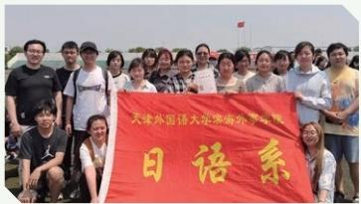
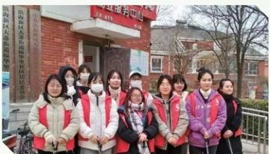
日语系学生可于二年级或三年级自愿申请加入国际交流项目，学生根据兴趣与爱好自行选择日方院校的专业。例如：经营管理专业、经
济专业、传媒专业、旅游专业、IT 专业、日语教育专业、社会福祉专业等。
5.创新的人才培养模式。 支持学生选修法学、动画、人工智能，数字媒体技术等微专业， 搭建多学科交叉融合的学习平台，建构“外语+”跨学科知识结构。通过校企合作和产学研协同 等多样的方式模式，强化外语应用能力、跨文化交际与思辨能力、实践与创新能力等多层次能 力进阶培养，培养“宽口径”的具备较强就业核心竞争力的人才。
通过智能教学环境构建和数据驱动，如运用生成式AI 工具开展个性化教学和评测，激发自 主学习潜能。引入分类培养和持续性改进机制，以不断满足学生个人发展需求。
●课程设置
课程设置分为低年级基础阶段和高年级发展阶段两大部分。
低年级基础阶段(一 、二年级):基础日语、基础日语实训、日语语音实训、日语会话、日 语视听说、日语写作、日语阅读、日本概况、日语练习、日语演讲与辩论。
高年级发展阶段：(三、四年级):
国际商务方向：高级日语、笔译理论与实践、日语阅读、日语视听说、日语演讲与辩论、日 语写作、跨文化交际、日语语法理论、日本经济、日本企业文化与礼仪、口译理论与实践、研 究方法与学术写作、国际贸易实务、商务日语实务、商务函电。
翻译方向：高级日语、日语视听说、日语演讲与辩论、笔译理论与实践、口译理论与实践、 日语阅读、跨文化交际、日语语法理论、研究方法与学术写作、日本文学概论、时事政治翻译、 日语语言学概论、日汉作品对比与翻译、涉外文秘翻译。
选修课：观光旅游日语、经营管理日语、日本文化、影视动漫日语、日本文学鉴赏、古典日语。
● 考研与就业
日语专业优秀毕业学生曾考取中国人民大学、澳门大学、厦门大学、天津外国语大学、天 津师范大学、国际关系学院、天津科技大学、大连外国语大学、吉林师范大学、东北财经大学、 南京航天航空大学、上海对外经贸大学、贵州大学、河北大学、大连大学、内蒙古大学、新疆 师范大学、武汉理工大学、上海大学、南京林业大学、山西师范大学、武汉科技大学、辽宁师 范大学、吉林外国语大学等国内大学。日本京都大学、日本大阪大学、日本古屋大学、日本九 州大学、日本早稻田大学、日本筑波大学、日本庆应义塾大学、日本神户大学、日本明治大学、 日本中央大学、日本武藏野大学、英国莱斯特大学等国外知名院校。有十余名学生考取博士学位。
第十八届忘年会
日语系学生参加学校阳光体育节合照
日语系志愿服务队
既有在高校和科研机构工作的研究型人才，也有上千名应用型毕业生成为联想、日立、卡西欧、埃森哲、亚马逊等中外知名企业骨干。
为了拓展同学们留学、升学和就业渠道，我们先后与20多所日本大学和相关日资企业建立了深度合作关系。
●实践与创新
日语系全体教师积极参与实践教学，充分发挥社会资源，为日语系学生实习实践提供了诸多平台。积极服务地方经济发展和行业人才需 求，主动对接相关学科和相关领域，以问题和职业为导向，为国家和地方培养所需人才。积极推进多学科融合的课程整合工作，构建“政产 学研用”一体化外语教育生态圈。
日语系先后与天津岐塑科技有限公司达成实习共建意向，为学生提供天津丰田汽车锻造部件有限公司，天津电装电子有限公司，宝洁公 司，罗姆公司，天津鼎韬公司，兴业银行、天津英泰汽车饰件有限公司、北京蔚蓝前程教育科技有限公司等单位实习就业的机会。
第15页

Slide 18

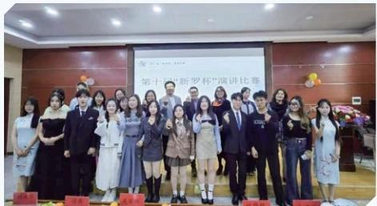
Binhai
工 O
朝鲜语
School of
Affairs
Foreign
朝鲜语专业以“语言筑基、AI 赋能、专业拓 展、国际视野”为核心理念，致力于培养精通 朝鲜(韩国)语，具备跨文化交际能力与相关 专业知识的复合型人才。注重AI 技术赋能教学，
开设微专业拓展知识领域，助力学生全面发展， 以适应多元就业需求。
●专业培养目标
朝鲜语专业旨在培养热爱祖国，熟练掌握 朝鲜(韩国)语言文学基础知识，系统掌握韩 国政治、经济、历史、文化及社会等相关知识， 熟练运用相关AI 技术，从事外交、经贸、教育、
韩国语写作大赛获得佳绩
传媒、文化、旅游等领域的工作，致力于中韩文化交流及友好发展的德才兼备、具有国际视野的“外语+专业”复合型应用人才。
●专业培养特色
1.语言+专业+国际化培养体系
朝鲜语专业采用“语言+专业”的培养模式，除朝鲜语语言知识和技能的学习外，还增设了经贸、文学、文化等多领域的课程， 同时通过与韩国高校的广泛合作，实施“3+1”“2+2”等中外联合人才培养模式，学生可自由选择经济、传媒、观光经营、文化、 法学、教育、政治、外交等跨学科专业方向，并获得奖学金资助。培养学生国际视野和跨文化交际能力的同时，满足不同行业对 复合型人才的需求。
2.AI 技术赋能教学
积极开设与AI 相关的课程，如 “AI 辅助朝鲜语翻译”“AI 赋能朝鲜语写作”,借助AI 技术构建多元化的虚拟语境，还原真实 的朝鲜语使用场景，将AI 技术与朝鲜语学习深度融合，使学生掌握利用AI 工具进行语言学习和翻译的方法，提升学习效率和翻 译质量。
3.微专业弹性拓展
针对有需要和学有余力的学生开设英语、法学、动漫、
电子商务、酒店管理等微专业。让学生在完成主专业学习的
基础上，进一步拓展相关特定领域的知识和技能，满足学生
多样化的学习需求和职业发展期望。
●课程设置
本专业开设了基础课、专业核心课、专业延展课、实践
创新课、公共必修课、公共选修课等。其中，专业基础课程
包括：基础韩国语、中级韩国语、韩国语会话、韩国语听力、
韩国概况。专业核心课程包括：高级韩国语、韩国语视听说、 第十届新罗杯演讲比赛
第16页

Slide 19

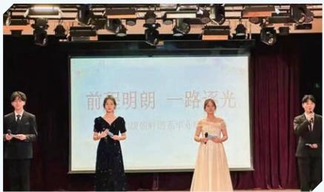
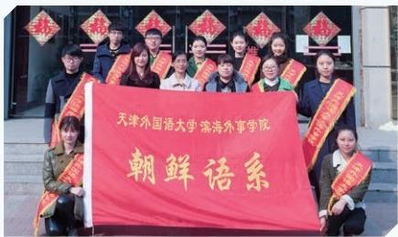

韩国语泛读、韩国语发音、韩国语笔译社会实践、语言 学概论、韩国语写作等。专业延展课程有：韩国文学史、 韩国文化、文学作品选读、韩国语口译模拟实践、商务 韩国语等。
● 考研与就业
朝鲜语专业自2004年建系以来，已培养出十多届毕 业生，为我国社会经济发展与中韩两国文化交流做出了 贡献。很多毕业生经过努力考取了国内大学研究生，例 如延边大学、四川大学、天津外国语大学、中国海洋大学、 重庆师范大学、四川外国语大学、广东外语外贸大学等； 赴韩留学生进入韩国首尔大学、成均馆大学、建国大学、 汉阳大学、中央大学、西江大学、庆熙大学、韩国外国 语大学等。有的就职于国内各级政府、机关、高校及企 事业单位；有的就职于国际组织，如中日韩合作秘书处； 有的就职于国内外知名企业，如韩国的三星、现代汽车、 碧珍、企业银行、大韩航空、东方航空公司、海南航空 公司、厦门航空公司、联想集团、MANPOWER、 摩比 斯(天津)。
●实践与创新
朝鲜语专业课余文化生活丰富，定期组织学生举办 各类文体活动，以及韩国语演讲大赛、韩国语写作大赛、 K-POP 歌舞大赛、韩国语话剧大赛、韩艺设计大赛等特 色赛事，注重加强学生综合素质能力培养。同时积极推 进校企合作，先后与阿罗马(天津)高尔夫俱乐部有限 公司、天津天房酒店管理有限公司丽思卡尔顿分公司、 向未来留学服务咨询(天津)有限公司、Langdu Corp. 等公司设立实习实践基地，大力培养学生的创新创业等 实践能力。国际化办学为朝鲜语专业重要特色之一。自 建系以来，积极开展与韩国高等院校间的教育交流与合 作，定期选拔品学兼优的学生赴韩国交流合作院校留学。 目前已与韩国的釜山外国语大学、顺天乡大学、新罗大 学等多所大学建立了“2+2”双学位、“3+1”交流项目、 奖学金资助项目等教育合作交流项目。
第十三届”锦湖韩亚杯”中国大学生韩国语演讲大赛 斩获桂冠
毕业晚会
社区志愿服务
第17页

Slide 20



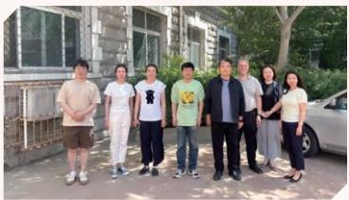
Binhai
德语
School of Affairs
Deutsch
Foreign
德语专业始建于2004年，依 托学校外语学科优势，致力于培 养“德语+专业”复合型人才。本 专业紧密结合中德经贸合作、文化 交流与人工智能技术发展需求，打 造“语言能力+跨学科素养+实践 创新”三位一体的培养体系，毕业 生广泛就职于德资企业、国际组织、 教育机构及新兴科技领域。德语系 目前共开设5个教学班，学生共计 110余人。我系共有教师7人，管 理人员2人。自有教师6人、外籍 教师1人。其中副教授1人，讲师
滨外SINO 众寻
南 年
助力生态文明共建美好家园
首届环保创新大赛
德语系学生参加环保创新大赛
5人。全部教师均获得硕士学位，5人拥有国外高校硕士学位，海外学位占比71%;全体教师均具备多次或数年在 国外学习进修及工作经历。
●专业培养目标
本专业培养具有扎实的德语基础知识、具备德语基本技能、掌握相关经济专业知识、良好的思想道德素质、实 践应用能力强，能够适应国家和地方经济社会发展需要，在中外企业、对外事务、研究机构、高等院校等单位从事 德语或经济领域相关工作的德智体全面发展的德语专门人才。
●专业培养特色
1.复合型人才培养：德语+企业管理学
— “德语+企业管理学”交叉课程：低年级夯实语言基础(德语、翻译、语言学及文学、跨文化交际),高年级 学习企业管理学方向的专业延展课(德语授课),实现“语言+行业技能”双提升。
一辅修/双学位机会：学生可辅修法学、动漫设计、传播学、工商管理、计算机科学等专业，增强就业竞争力。
2.AI 技术赋能语言学习
一智能语言工具应用：引入AI 写作辅助系统、语音识别纠
音软件、机器翻译译后编辑等工具，提升学习效率。
一实践创新项目：如 “AI 德语歌曲创作”“跨境电商语言
智能处理”等特色活动，激发学生创造力。
3.微专业培养模式
一定制化学习路径：提供“国际经贸”“人工智能基础”“跨
文化管理”等微专业，学生可自主选择，获得跨学科认证。
一校企联合课程：与天津津滨跨境电子商务有限公司、天
津歌德语言中心合作开发实践课程。 ^{德语系专业教师合影}
第18页

Slide 21
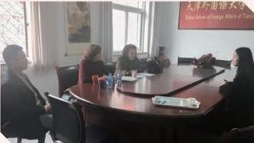

4. 国际交流与合作
我系积极改革办学模式，与德国奥斯纳布鲁克大学合作，实行“3+1” 国外交流项目；与德国中型企业应用技术大学合作，实施“2+2”双学士 学位项目，提供国际企业管理和国际酒店旅游管理两个专业；和德国中 型企业应用技术大学合作开设“3+1”和“4+2”本硕连读项目，可赴德 攻读该校工商管理或国际企业管理硕士学位。
此外，我系学生可申请参加中国大学生赴德实习研修交流项目，以 互惠生 (Au Pair) 的身份在德国生活、学习一年，为学生提供更多学 习交流机会。
奥斯纳布吕克大学选拨考试现场
课程设置
德语专业分别设置专业基础课、专业核心课、专业延展课，学生同时学习英语，形成“德语+英语+专业”的培养模 式。分为基础阶段(第1-4学期)和高级阶段(第5-8学期),实行学分制管理。
专业基础课：基础德语、德语会话、德语听力、德语阅读、德语写作等
专业核心课：高级德语、德语高级口语、德语口译、德语笔译、德语国家文化、语言学概论、 文学选读、论文写作等
专业延展课：市场营销、企业管理学概论、企业融资、成本核算、会计学原理、外贸德语、国 际会计、国际采购实务、经济德语等
●考研与就业
自建系以来，德语系往届毕业生就业率平均在90%左右。就业领域广泛，涉及国家机关、导游、 外事外贸翻译、中资公司驻外代表、航空服务、德语教学、中外合资公司、德语国家独资公司等传 统领域及跨境电商运营、AI 语言数据处理、国际传媒等新兴方向。
截止到2025年3月，我系多名学生在德国就业，分别就职于Sinotrans中外运、FHM 中型企 业应用技术大学、中德商务公司、Anjia Immobilien &Consulting等公司；多人在德国实习，如 Zamecki GmbH 、HARP International GmbH,Bosch集 团 ，Würth 伍尔特集团、BECO Group地产公
我系反串话剧《灰姑娘》剧照
通快集团、HSM
司 等 。
德语系毕业生每年均有多人考取国内、国外重点大学(南开大学、华东政法大学、北京外国语大学、天津外国语大学、 德国耶拿大学、德国中等企业应用技术大学、德国拜罗伊特大学、英国曼彻斯特大学等)研究生。
●实践与创新
“学习德语是为了使用德语，学好德语取决于德语的使用。”我系积极发挥教师和德国外教的作用，鼓励教师指导及 帮助学生开展丰富多彩的德语课外实践活动，例如：鼓励学生参加各类德语国家国情及文化的讲座；举办德语诗文朗诵和 德语歌曲演唱比赛等活动。学生们对此表现出极大的热情。通过这些活动，学生学到许多书本上学不到的东西，增加了 语言交际能力，扩大了知识面，锻炼了能力。
此外我系积极创办实践基地一天津津滨跨境电子商务有限公司，并与天津歌德语言中心签订就业见习实践合作。为 大四学生提供更多实习机会。
第19页

Slide 22
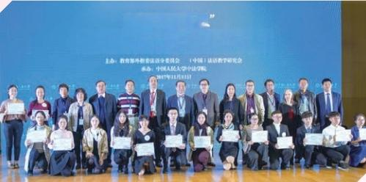
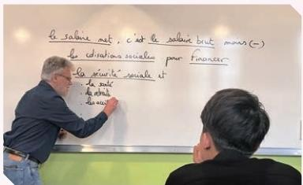

_{法语} ^{i} ^{Sch} _{i} ^{f}
le francais
Binha
oo
l
o
Foreign
Aff
a
rs
法语专业旨在培养具有丰富的法语语言、文化和经济知 识，具有较扎实的法语应用能力以及较高的人文素养，能在翻 译、外事、外贸、教育、研究、管理等各个涉外领域从事相关 工作的法语专业人才。主要教授学生法语语言、文学和法语 国家与地区文化方面的相关知识，使学生接受系统科学的法语 听、说、读、写、译五方面的基本技能训练，并能掌握法语口 头表达和书面表达能力，及应用法语从事跨文化交际的基本能 力。
●专业培养目标
培养热爱祖国，有较高的政治觉悟和思想品德，熟练掌握 法语和相关专业技能，身心健康的应用型、复合型人才。本
“外研社
第十届法语演讲比赛全国总决赛
法语系学生肖睗(前排右四)在“外研社杯”第十届法语演讲比赛 全国总决赛中获奖
专业突出“法语+专业”的人才培养模式，在高年级开设商贸类、管理类课程，旨在培养应用型、技能型、复合型人才。
●专业培养特色
法语专业始终以课程思政为价值引领，以就业为导向，课程设置侧重实用技能，实行“法语+专业”的培养模式，强化与外贸、旅游、 教育等行业的对接，在语言教学中融入中法文化交流史、“一带一路”政策等内容，并鼓励学生辅修法学、人工智能、数字媒体技术等微
专业，构建复合型能力体系，促进学生跨专业知识能力交叉融合，适应新技术、新产业、新 业态、新模式的发展需求，增强竞争力。
法语专业施行小班教学，注重学生的口语、写作等个性化训练。除课堂教学外，法语角、 法语朗诵、法文歌曲、戏剧表演、法语电影周、法国美食节等活动，增强文化认知，丰富学 生课余生活。我专业与天津法语联盟保持长期合作，不定期邀请中外籍专家到校进行学术讲 座、文化交流等；并与国内外多家企业建立实习实践基地，提供实习岗位，为学生就业拓展 渠道。
同时，法语专业坚持国际化培养路径，突出“法语+国际化”的复合型培养，采用 “3+1”“3+1+2”等模式，与法国图卢兹第二大学、法国昂热西部天主教大学、法国昂热高 等商学院建立合作关系。
课堂
●课程设置
课程设置分为：
基础阶段(第1--4学期):包括基础法语、法语听说和法语泛读课程。
高级阶段(第5--8学期):包括高级法语、高级视听说、法语口笔译、法国文学、法语写作、法国报刊、法国概况、市场营销、法语 国家与地区概况等课程。
●考研与就业
法语专业学生凭借优异成绩，考入北京语言大学、外交学院、上海外国语大学、上海对外经贸大学、云南大学、天津外国语大学、
第20页

Slide 23


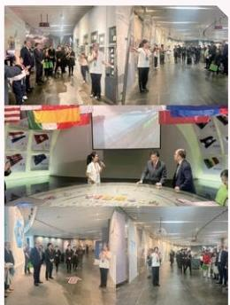
法国索邦大学、图卢兹第一大学、图卢兹第二大学、墨尔本大学、悉尼大学等国内外知名学府。据不完全统计，历届毕业生中已累计 有上百余人已获取国内外硕士、博士学历学位，院校遍及世界各国。
建系20多年来，法语专业致力于培养学生的自主学习能力和跨文化交际能力，毕业生已形成”语言能力过硬、跨文化沟通出众、 行业知识扎实"的复合竞争力，在国家经济建设和对外开放领域发挥着越来越重要的作用。优秀毕业生就业于事业单位、政府机关、 国有企业、民营企业等，例如外交部、中石油、中国银行、武汉外事办、云南大学、天津外国语大学、浙江越秀外国语学院等。
近三年考研、就业数据统计显示，累计5位优秀毕业生成功叩开国内顶尖学府大门，顺利进入上海外国语大学、南京邮电大学、 吉林外国语大学、天津外国语大学等知名院校继续深造；8位毕业生斩获头部企业offer, 实现高质量就业：签约阿尔及利亚某外企、
上海某智能科技研究有限公司、某国际投资有限公司海外部马达加斯加分公司、某电气股 份有限公司，年薪约20-25万人民币。
●实践与创新
( 一)国际交流
为加大国际交流培养力度。法语专业积极同法国高等院校开展校际合作，并不断探索 更有效、更完善的办学模式。目前已有与法国图卢兹第二大学、法国昂热西部天主教大学 签署的语言进修项目，与法国昂热高等商学院签署的本硕连读项目。学生在我院修满两年 或三年的全部课程后，按照自愿原则，可以申请参加 以上交流项目，即前往法国进行学习，主修当地课程。
法语系学生合照
法国图卢兹第二大学“3+1”语言进修项目
学生在我院修满前三年的课程后，成绩优秀者，且达到法方要求，按照自愿原则，申请参加 交流项目，即在大学第四年前往法国进行学习。学习内容分为两个部分，第一部分：语言学习， 通过一年学习达到DELF-B2 水平。第二部分：专业知识学习，涉及社会学、历史、地理、语言学、 旅游酒店管理及食品学等方面内容。
法国昂热西部天主教大学“3+1”语言进修项目
实践活动 学生在我院修满一、二年级全部课程后，按照自愿原则，可
申请参加交流项目，三年级进入该项目继续学习，学生需修满全部教学计划规定的课程，语言水平达到
DELF-B2 等级。之后学生需返校完成大四的相关学业，或自愿申请留法继续学习。
法国昂热高等商学院“3+1+2”本硕连读项目
学生在我院修满前三年的课程后，成绩优秀者，且达到法方要求，按照自愿原则，申请参加交流项目，
即在大学第四年前往法国进行学习，主修政治、经济、管理等方向课程。学生需修满全部教学计划规定
的课程，通过毕业论文答辩，获取国内文凭，在法一年课业成绩符合法方规定，并通过研究生入学考试者，
可进入到下一年研究生阶段学习。
(二)实习实践基地
为了进一步加强学生理论学习与专业实践相结合的能力，培养出具有突出的逻辑能力、语言表达能力、
文字处理能力与熟练的实务操作技能的应用型、复合型实务人才。我系于2022年10月与天津师范大学法
语联盟、于2024年5月与阿尔及利亚AMC 建筑工程公司签订了共建实践基地协议书。
第21页

Slide 24
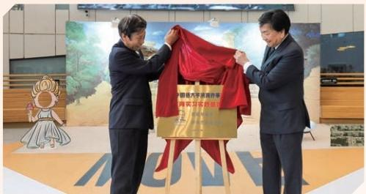
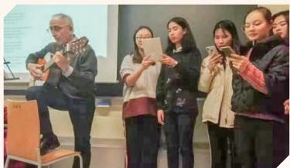
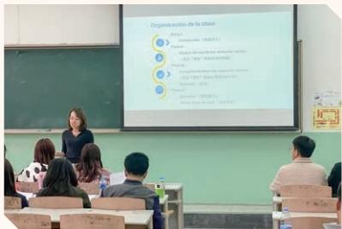
Binhai School of Foreign Affairs
la Facultad de Lengua y
Culturas Hispánicas
西班牙语
西班牙语专业学生主要学习西班牙语语言学和文学方面的基本知识，接受系统、科学的西班牙语听、说、读、写、译等方 面的基本技能训练，掌握西班牙语口语表达和书面表
的能力，应具有与海内外人士进行跨文化交际的能力。
该专业采用理论与实践相结合，突出基本功训练的方
法，强调实践能力和专业素质的培养，注重增加专业
和语言文化知识量，注重培养学生自主学习的能力；
同时该专业与西班牙语国家的西语教学法、第二语言
教学法接轨，使学生具备扎实的西班牙语语言和西语
国家国情、文化方面的知识，熟练掌握西班牙语各项
语言技巧及综合应用能力。该专业师资结构合理，聘
请接受过第二语言教学专业培训的外籍教师，同时聘
请经验丰富的天津外国语大学的教授经行授课，外聘
教师都具有副教授以上职称。
专业培养目标
西班牙语专业旨在培养具有较高的人文素养、熟练的西班牙语语言技能、厚实的西班牙语语言文学专业知识和其他相关专业 知识，能在外事、教育、经贸、文化、科技、军事等部门熟练运用西班牙语和本族语从事外事、翻译、教育、管理、研究等工作 的德才兼备的西班牙语专业人才。
西班牙语系与萨马兰奇博物馆建立实习合作关系
该专业以西班牙语语言为基础，以西班牙语和西语国家的一般国情知识为研究对象，了解其语言特点和这些国家与我国在社 会、文化等诸方面的差异。同时，开设国际商务方面课程，并侧重于实践应用能力的 培养。
● 专业培养特色
AI 赋能教学，学生可 选修生成式人工智能实操 微专业，培养方案包含：经 贸西班牙语(由双师型教师 授课)和涉外事务(跨学科 西班牙语学生国际交流课堂 课程),3+1、2+2国际合作
联合培养项目可供学生自由选择，另有4+1本+硕国外读研推荐项目。
●课程设置
主要专业技能课程有：基础西班牙语、高级西班牙语、西班牙语语 音、西班牙语听力、西班牙语口语、外报外刊选读、西班牙语写作、翻 译理论与实践、口译理论与实践等。主要专业理论课有：西班牙语文学 选读、西班牙语语法理论与实践、西班牙文化导论、拉美国家文化导论等。
西班牙语系教师基本功大赛一等奖
第22页

Slide 25
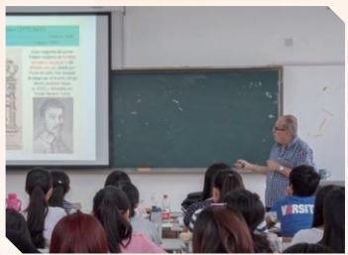
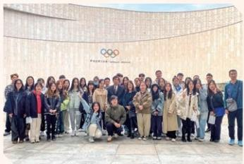


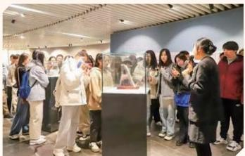


CulturaS 工
a
D
主要专业方向课程有：中国文化、语法修辞、基础会计
学、涉外事务管理等。
●考研与就业
该专业毕业生就业形势良好，近三年就业去向落
实率在75-85%。该专业优秀毕业学生曾考取上海外
国语大学等知名院校研究生，近几年考取国内研究生
比例达到全国西班牙语专业平均水平，2020年之前每
年约有15-20%学生赴西班牙继续攻读硕士学位，余
下学生大多被自己满意的单位所录取：其中包括中铁，
中石油，中国电力等大型国有企业。 西班牙语系外教上课课堂
●实践与创新
西班牙语专业积极开拓同西班牙语国家高等院校“3+1”、“2+2”的合作交流项目，使学生
在三四年级有机会在西语国家提升其西班牙语的各项能力。目前与我院合作交流的院校有：西 班牙莱里达大学、西班牙塔拉戈纳罗维拉 · 维尔吉利大学。其中，西班牙 莱里达大学“3+1”“2+2”项目是中西共同合作开办的项目。学生在我院 修满大学一、二年级课程后，所有课程学习合格，且达到西班牙院校要求 的水平，大学三年级或四年级年级赴西班牙学习莱里达大学西班牙语国家 语言文化课程，课程包括：经济、旅游、语音学、多元文化、论文写作、 西班牙历史与艺术、西班牙文学。学生修满全部本科四年课程，通过毕业 论文答辩，且达到莱里达大学所需水平的毕业生可在莱里达大学继续学习 研究生课程。
自2013年起，我院西班牙语系与西班牙塔拉戈纳罗维拉 · 维尔吉利大 学建立专项2+2合作办学项目，西班牙语专业的学生可于入校后自愿申请 加入此项目。参加此项目的学生一二年级在国内进行西班牙语基础知识的 学习，三四年级到西班牙进行针对性学习。在西班牙学习的专业方向课有： 金融管理，市场学，企业法，国际贸易，国际经济学，企业英语等。此项 目前两年的教学工作中，塔拉戈纳
罗维拉 · 维尔吉利大学的相关教师
将来我校配合教学工作。
自2017年起天津外国语大学
滨海外事学院西班牙语系与西班牙
布尔戈斯大学建立专项3+1语言进修项目.参加此项目的
学生可以进入该校后插班与西班牙学生一同学习，学生
在西班牙学习的专业方向课可以自由选择方向。在修完
课程后，经学生本人申请，可转入该校2+2项目。
acul t ad
西班牙语系学生参加实习活动
C ℃ S
西班牙语系学生参加课外活动
西班牙语系毕业生工作照
第23页

Slide 26
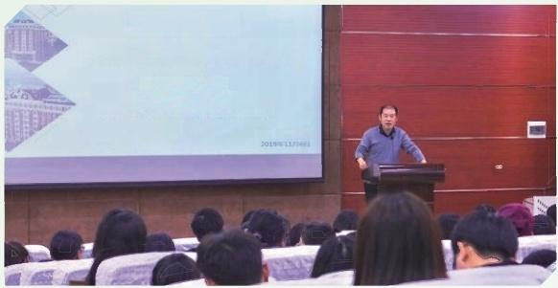
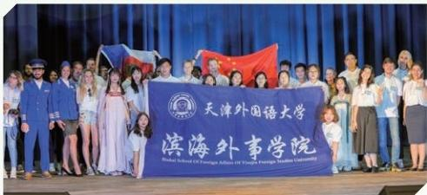
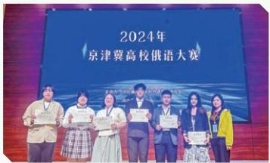
^{俄语} ^{ign} ^{A} ^{ffair} PycCKMM a3bIK
Binh
i
Schoo
l
f
a
o
For
e
s
俄语专业以立德树人为主线，将思政教育深度
融入专业学习全程，致力于培养兼具中国情怀、国
际视野，拥有扎实俄语语言功底与多领域专业知识
的复合型人才。依托结构合理、经验丰富的师资团
队，结合理论与实践教学，为学生打造优质学习平
台。
● 专业培养目标
本专业培养思想政治立场坚定、人文素养良好，
具备俄语综合运用与跨文化交际能力的专业人才。
通过系统学习，使学生掌握扎实的俄语听、说、读、
写、译基本功，具备较强的口笔语实践能力；熟悉
外交、经贸等领域的基础理论知识，掌握科研方法，
能够胜任翻译、研究、教学、管理等工作，在多元领域发挥专业优势。
●专业培养特色
名 师 讲 堂 之
俄国文学与我们的关系
刘文飞教授
中国俄罗斯文学研究会会长
首都师范大学外国语学院博士生导师
文
刘文飞教授应邀为俄语系师生做专题讲座
以复合型人才培养为核心，打破学科壁垒，融合语言与外交、经贸、文化等多领域知识，拓宽学生的知识边界与职业发展路径。
注重学生跨文化交际能力的培养，通过丰富的教学活动与实践，让学生深入了解俄罗斯及俄语国家的文化、社会与习俗，提升国际交 往能力。
充分利用多元教学资源，与俄罗斯多所知名高校建立紧密合作，主要 交流合作院校包括：俄罗斯坦波夫国立大学、俄罗斯斯摩棱斯克国立大学 等，开展“3+1”“2+2”“4+2”等国际交流项目，为学生提供海外学习机会， 让学生在真实的语言环境中提升语言水平与专业素养。同时，邀请外籍教 师参与教学，引入国际化教学理念与方法，拓宽学生的国际视野。
积极组织专业学术讲座、俄语晚会、外语节等特色活动，激发学生学 习兴趣，营造浓厚的语
言学习氛围；鼓励学生
参与国内外专业竞赛与
社会实践，以赛促学、以实践强能，全面提升学生的综合素质与创新能力。
我院师生赴俄交流院校举办的国际青年夏令营活动
●课程设置
课程设置分为专业基础课程、专业核心课程与专业拓展课程。专业基础课程包
含基础俄语、俄语语法等，夯实学生语言基础；专业核心课程有俄语视听说、俄罗
斯文学、翻译理论与实践等，强化学生的语言应用与专业知识掌握；专业拓展课程
涵盖俄罗斯国情与文化等，拓宽学生的知识面与文化视野，培养学生的综合素养。 我系师生在2024年京津冀大赛中获奖
第24页

Slide 27

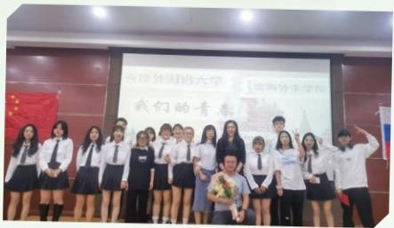
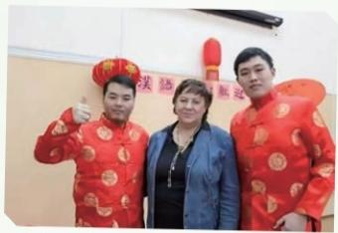
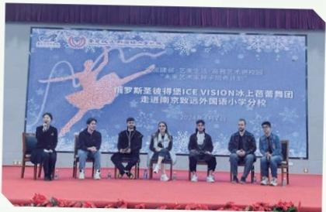

荣
在第七任游
a DRR
身
. 8 学
3 第
在2021年第七届 校大部中来凤。
荣考
Ava
荣
在20同2学1年第上猛 就 津
获低年国组单 等奖，特发此状，
河此省
● 考研与就业
俄语专业毕业生在考研与就业方 面表现优异。考研成绩斐然，众多学 生被天津外国语大学、北京外国语大 学、北京第二外国语大学等国内知名 高校录取，还有不少学生赴俄罗斯交 流院校深造，在更高层次的学术领域 继续探索。
就业前景广阔，毕业生就业率位 居学院前列。就业方向涵盖国家机关、
荣 誉 证
我系学生举办俄语之夜晚会
%
ava .ns
企事业单位、外资企业等。在国家机关，可从事外交、外事等工作；在企事业单位，能胜任 翻译、管理等岗位；在外资企业，凭借语言与专业优势，在国际贸易、商务沟通等领域发挥 重要作用，充分彰显了专业卓越的教育教学质量。
俄语专业派出6名学生在2024年京 津冀俄语大赛中斩获佳绩
●实践与创新
积极开展第二课堂活动，组织俄语学术讲座，邀请行 业专家分享前沿知识与实践经验；举办俄语之夜晚会、春 之声外语节等活动，为学生搭建展示语言能力与才艺的舞
台，丰富课余生活，提升学习 积极性。
大力鼓励学生参与国内外 专业竞赛，如全国高校俄语大 赛、京津冀高校俄语大赛等， 学生在竞赛中屡获佳绩；积极 组织学生参与校内外社会实 践，如国际交流活动、翻译志 愿服务等，在实践中锻炼专业
技能，提升综合能力。 俄语专业学生参加科教融合、产学协同实践模式的
校企联合项目 与俄罗斯多所著名高校建
立稳固的合作关系，开展“3+1”“2+2”“4+2”等国际交 流项目，为学生提供多样化的学习选择与发展路径，拓宽 人才培养渠道，深化国际交流合作，让学生在国际化环境 中成长为具有全球竞争力的专业人才。
我系毕业生参加俄罗斯交流院校成立的汉语语 言中心的贺新春活动
我系学生在俄罗斯交流院校进修期间为留学生 做茶文化介绍
第 2 5 页

Slide 28


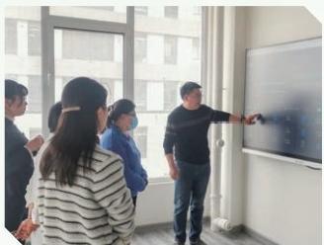
金融学 ign A ffair Finance
Binh
i
Schoo
f
a
l
o
For
e
s
金融学专业以“应用、数智、复合、外语”的交叉融合 为核心理念，培养学生具备专业实务技能、技术应用能力、 多学科背景和国际化视野，成为既能驾驭传统金融业务，又 能迎接金融科技变革挑战的“T 型人才”(横向跨学科融合+ 纵向领域深耕)。
● 专业培养目标
本专业旨在培养系统掌握金融学基本知识与理论，具备 金融实务技能和职业素养，具有数据分析及金融科技应用能 力，能够运用综合学科，并且可以熟练用英语交流的应用型、 复合型、涉外型人才。毕业生可在银行、证券、保险、信托
金融学专业教师陪同院领导到高顿教育调研
等国内外金融机构及政府部门、企事业单位、互联网金融企业从事业务工作和管理工作，或可赴国内外继续深造。
●专业培养特色
本专业借助“滨外”与“天外”的全方位共建机制，构建起“金融+数智+微专业+外语”四位一体的复合型人才培养矩阵。通过多领域课 程融合与实操训练联动、金融仿真实验与高层次专业竞赛有效衔接、校企合作与国际交流并举等渠道来实现。
金融实训
全国惠校商业精英发塞
2024年第十八届全国高校商业精英挑战赛文旅与会展创新创业实践竞赛全国总决赛
最佳院校奖
中国国际赁易促进委员会商业行业委员会
中 国 国 际 商 会 商 业 行 业 商 会
申 国 商 业 经 济 学 会
二O 二四年十二月 中国 ·广照
实施讨论式教学、情景教学、严肃游戏教学、案例教学、模拟实训等多种课堂实践教学方法。
通过证券投资模拟交易平台、银行仿真业务实操、企业实战模拟竞赛对抗平台和财务会计ERP 软件等 构建金融仿真实验室，提升学生实战能力。
积极组织学生参加各类高层次专业竞赛，如中国国际“互联网+”大学生创新创业大赛、“挑战杯”全 国大学生课外学术科技作品竞赛、全国大学生金融挑战赛及全国高校商业精英挑战赛会计与商业管理案例 竞赛、创新创业竞赛等，以实现“以赛促学，以赛促训，以赛促教，以赛促改，以赛促创”。
与多家商业银行、证券公司、保险公司等金融机构和企事业单位建立了实践实习基地，提供金融多业 态岗位实习机会。与企业联合开设学科交叉工作坊，使学生直接接触“互联网+运营管理”项目，通过企 业定向培养进行顶岗实习，结业生可直接进入企业面试环节优先录取。
数智赋能
通过相关课程设置，使学生掌握Stata 计量分析、Python 程序设计、机器学习和区块链等技术在金融领 域的应用逻辑，具备数据分析、大数据金融、智能金融、区块链金融等核心能力，实现数智技术对金融学 专业的赋能。
通过统计与计量软件分析、大数据获取、分析和可视化实训拓展金融创新实验室，开展区域/行业/企 业数字经济调研、数据决策思维实验和大数据挖掘实验，强化AI的工具属性和实用属性。
并可通过参加“工行杯”全国大学生金融科技创新大赛、全国高校经济决策虚仿实验大赛、智慧银行 数字化运营等竞赛，获得高含金量比赛证书加持。
与企业共建 “AI 大数据金融人才实训基地”,学生参与真实大数据获客风控和投资监管、智能客服等 项目。同时推进双师同堂授课，即高校教师讲解技术原理，企业专家演示场景化流程，创建产教融合实践 教学体系。还可以通过国际交流与合作，支持学生出国深造量化金融、金融科技等专业，提升国际竞争力。
经济系教师深入企业调研
第26页

Slide 29
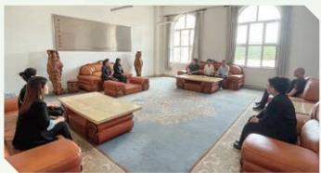
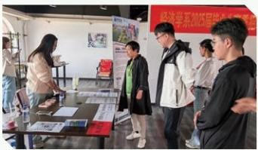
内融外选
构建以微专业辅修为代表的“内融外选”复合型人才培养模式。
专业内，通过开设跨专业的复合课程，如互联网金融、计量与统计分析软件应用、金融
工程、会计学原理、财务会计实训、金融营销、金融法、金融英语，实现金融学与计算机、
统计学、数学、管理学、法学、英语等学科的深度融合。
专业外，开设多方向微专业灵活体系供学生自由选择，如英语、日语等小语种、法学、
财会、数字媒体、动画、教育学等微专业，强化“个性化供给”的复合，实现微专业“普及化”、
辅修专业“精英化”,满足个性化学习与宽行业职业规划需求。 ^{与企业沟通校企合作事宜}
外语强化
注重培养涉外型人才。前两学年加大基础英语的授课课时，强调英语类课程的学习，后两学年重视专业英语的应用，若干课程采 用双语教学，部分课程使用原版英文教材和参考资料，使学生具备较强的听、说、读、写、译能力以及人际沟通和跨文化交流能力。
设置预科班、留学生班等国家化课程，持续开展国内外合作与交流项目，如“3+1”、“2+2”、“3+1+2”等，注重金融英语和跨文 化交流能力。
●课程设置
本专业构建了“通识教育课”、“专业教育课”和“实践创新课”相结合的专业课程新模式，实现了课程体系的分类化和模块化， 特色鲜明和结构优化。其中，重点将专业教育课打造为涵盖专业基础课、专业核心课、专业模块延展课的一整套体系。
本专业主要课程包括：政治经济学、西方经济学、金融学、财政与税收、国际金融学、商业银行经营与管理、证券投资理论与实务、 保险学、金融中介学、投资银行学、基金管理、金融理财、国际结算、公司金融、互联网金融、计量与统计分析软件应用、大数据金 融、人工智能、金融工程、会计学原理、财务会计实训、金融营销、金融英语、金融法等。
●考研与就业
本专业多名优秀毕业生考取了硕士研究生，年均考取率为3%左右。分别在中国人民大学、吉林大学、天津财经大学、天津外国 语大学、天津城建大学、沈阳大学、辽宁师范大学、山西财经大学、兰州财经大学、上海大学、华侨大学、北京中医药大学以及美国 天普大学、美国佐治亚州立大学、英国萨塞克斯大学、美国北阿拉巴马州立大学、英国卡迪夫大学、英国诺丁汉大学、英国纽卡斯尔 大学、英国谢菲尔德大学、澳大利亚墨尔本皇家理工大学、澳大利亚莫纳什大学、英属哥伦比亚大学、墨尔本大学等国内外高校就读。
本专业近几年初次毕业去向落实率保持在80%以上。毕业生可就职于各级各类金融机构，如商 业银行、证券公司、基金管理公司、金融交易所、信托投资公司、金融投资控股集团、资产管理公司、 融资租赁公司、担保公司、财务公司、保理公司、小额贷款公司、保险公司、互联网金融企业、第 三方支付机构等；政府及公共事业单位，如财政、审计、海关部门等；金融管理部门，如中国人民银行、 政策性银行、社保基金管理中心等；以及内外资企业的证券部、财务部、秘书处等。
●实践与创新
实践与创新环节重视实验课程、社会实践和科研论文写作在巩固学生知识、锻炼学生能力、提
ance
 | 高学生综合素质中的重要作用。包括：参加学院多种国际交流项目(如“3+1”、“2+2”、“3+1+2”、
举办专场毕业生招聘会 | 聘请外籍教师校内上课等);参与各种第二课堂活动(如外语文化节、班歌大赛、辩论赛、实务岗位
模拟、参观企业单位实际工作及各类文体活动等);取得各类考试资格证书(如证券、银行、期货、理财规划师、保险、会计等专业 考试资格证书，以及普通话等级证书、国家计算机等级考试证书、教师资格证书、导游资格证书等非专业考试资格证书);获得各级 各类专业竞赛、学科竞赛、实务技能比赛证书，社会调查与社会实习(如自行到金融机构和企业进行社会调查和社会实习，或有组织 地到已经建立合作关系的银行、证券及保险公司等实习基地调查实习);个人创业与勤工俭学；大型活动外语志愿者服务；论文写作和 科研实践等。
第27页

Slide 30
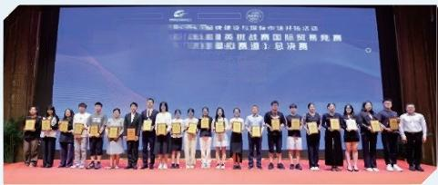


Binhai
International Economy
and Trade
国际经济与贸易
School of
Affairs
Foreign
国际经济与贸易专业旨在培养学生系统学习国际贸易、国际金融、国际 市场营销、国际商法等方面的专门知识和技能，深入了解国际经济的发展趋 势及国际市场运行规则，熟悉我国对外经贸方针、政策。使学生掌握分析经 济、法律、文化、技术等国际商务环境的基本方法以及计算机等现代科技和 管理手段；具备国际贸易业务的基本技能，熟练应用英语开展国际贸易相关 工作，在涉外经济贸易部门、内外资企业以及政府相关机构从事相关的实际 业务、管理、调研和宣传策划的应用型、复合型、涉外型专业人才。
●专业培养目标
日所三拉服的中小定业
2024年全国高校商业和
三 等 奖
(国际贸易业务
本专业培养既能掌握国际经济与国际贸易的基本理论和基本知识、了 解当代国际经济贸易的发展现状、熟悉通行的国际贸易规则和惯例、具备
学生在2024年全国高校商业精英挑战赛国际贸易竞赛 全国总决赛中荣获三等奖
国际贸易业务的基本技能，又能比较熟练的用英语开展国际贸易相关工作，在涉外经济贸易部门、内外资企业以及政府相关机构从事相关的实 际业务、管理、调研和宣传策划的应用型、复合型、国际型专业人才。
●专业培养特色
本专业依托天津滨海新区，与多类企业开展校企合作，强化专业技能训练，形成“外语+AI融合+国际贸易”的特色人才培养模式，培养 学生拥有扎实的专业技能，先进的AI 技术，突出的创新精神，能够与企业无缝衔接，毕业即可就业。
本专业结合全球化趋势、跨学科知识、实践能力和创新思维，通过多维度课程设计、实践平台搭建和综合素质提升来实现。
1.与国际接轨，课程体系优化：
(1)通过语言+文化进行跨学科知识融合：本专业设置三年不间断英语课程学习(大一大二基础英语→大三商务英语),同时强化商务英语(采 用全英文教材《剑桥商务英语标准教程》);还可以与小语种(如西班牙语、朝鲜语)进行合作，辅以跨文化沟通、国别市场分析。
(2)开拓国际化视野：根据本学院优势语种，开设区域经济专题(如“东盟经贸合作”“中东能源贸易”), 配套该区域政治文化、商业礼仪课程。引入“一带一路”沿线国家贸易政策分析，研究RCEP 等协定。
与海外院校合作，开展交换生、短期访学等项目，开拓国际化视野，提升跨文化交流能力。
(3)AI 工具辅助实践： 利 用AI 自动生成合同条款、风险预警(如汇率波动预测);通过大数据分析、 预测国际市场趋势，能够通过AI 工具优化贸易流程。
2.与企业接轨，实践能力培养：
校企协同培养：校内通过各种实践平台或者购买相关专业软件进行场景化训练；校外与外贸企业、跨 境电商平台、物流公司共建实习基地，提供跟单、报检报关、海外市场推广等岗位实践。
双导师制：企业高管与校内教师联合指导毕业设计(如基于AI 的贸易风险防控模型构建)。
3.提升专业技能，学科竞赛嵌入课程：
全国高校商业精英挑战赛(国际贸易业务模拟赛道):涵盖展位设计、新产品发布会(英语)、商贸配 对谈判等环节。
Vis Moot国际商事仲裁模拟赛：聚焦国际商事仲裁程序与CISG 应用，培养法律逻辑与辩论能力。
模拟企业实战：ERP 沙盘模拟、跨境电商创业项目(从选品到数字营销全流程)。
4. 提升创新能力，AI 技术驱动：
经济系教师深入企业调研
_{与企业洽谈校企合作事宜} 掌握大数据分析等技术，应用于市场预测、供应链优化及贸易风险管理。
第28页

Slide 31

开设“贸易大数据创新工坊”,学生可参与企业真实数据建模项目(如预测“一带一路”沿线市场需求)。
绿色与数字融合：课程融入碳关税、数字服务贸易等新兴议题，培养符合全球可持续发展需求的人才。
通过以上多维度的培养体系，使学生能够具备“外语+AI融合+国际贸易”的复合竞争力，适应全球化、数字化背景下对外贸人才的 高要求 。
●课程设置
课程设置分为专业基础课、专业必修课、专业延展课(专业模块)、创新创业课、实践与创新课、公共必修课和公共选修课。
本专业的主干课程有政治经济学、西方经济学、国际经济学、金融学、统计学、会计学、国际贸易概论、国际贸易实务、国际结算、商务 函电、商务英语、国际金融学、报检报关实务、国际商法等。
本专业的特色课程有计量与统计软件分析、数字经济与贸易、国际服务贸易、跨境电商实务、商务英语(全英文教材《剑桥商务英语标准 教程》)、会计实训(用友ERP-U8 财务会计软件(版本：8.72版),简称用友ERP-U8.72
软件)、国际商务谈判(睿智IBEN 商务英语谈判实训系统V2.0)、国际贸易单证制作
(IBEDOC 商务英语单证自动评分式)等。
●考研与就业
学生就业可以去跨国企业、外贸公司、银行、政府外贸部门等机构工作，可以从事
国际贸易、市场分析和项目管理等业务，主要面向外贸业务岗位、外贸单证岗位、外贸
跟单岗位、跨境电子商务操作岗位、国际贸易仓储、运输、报关与报检岗位等。
由于近几年国际经济形势走低，就业率受到一定影响，24届学生就业率为65%。23
届学生就业率达到95%以上。 学生在第二届数字贸易技能大赛中取得佳绩
每年在校生考上研究生比率为10%左右。
●实践与创新
1.各种第二课堂的活动(第一学期至第六学期),如专业英语词汇比赛、经典经济学书籍读书比赛、专业知识辨论赛等
2.各种活动的志愿者服务。如儿童教育志愿者服务、福利院志愿者服务、达沃斯志愿者服务、运动会志愿者服务及志愿者的公益活动等。
3.各类专业竞赛、业务技能比赛，主要指院系内或省、部级或国家级各类专业竞赛，如国家级的全国高校商业精英挑战赛、全国大学生市 场调查与分析大赛、全国高校市场营销大赛等。
4.各类国家专业考试资格证书。通过参加全国统考或行业协会举办的考试获得相应的资 格证书。如国际商务单证员、外贸跟单员、报检员、 报关员、剑桥商务英语 (BEC 初级、中级、高级)等。
5.社会调研与社会实习：第四学期暑假，即大二学生在暑假时期据所学专业对家乡或所在城市展开相关的社会调研或社会实习并撰写调研 报告，开学后进行评比。第六学期暑假，即大三学生在暑假时期为期2周，在我系推荐企业或自寻企业进行社会实习，并填写实习手册。通过 社会调研或社会实习，提高学生认识社会与适应社会的能力。
6.国贸专业课题研究(第五学期到第八学期),根据专业学习方向，在老师的指导下选择自己感兴趣的专题进行研究并撰写论文，培养学 生的分析，创新精神和科研能力。
7.个人创业。对在校学生在校期间学完一定专业课程后自主创业给予鼓励。
8.参加校内校外国际交流项目。
9.毕业实习：第八学期为时8周。学生在第八学期根据所学专业知识选择单位进行实习，将所学专业技能应用到实践中去。
10.毕业论文：第八学期为时10周。毕业论文是实现培养目标的重要教学环节，国际经济与贸易专业本科要求学生在通过所有规定课程考 试的同时还必须完成本科毕业论文并通过答辩。毕业论文的选题、导师的确定、论文写作要求及规范，以及评审程序和要求均按天津外国语大 学滨海外事学院有关规定执行。学生论文由论文评审委员会召开论文答辩会，要求作者对论文主要内容进行陈述并回答问题，然后根据指导教 师评定成绩、评阅教师评定成绩和答辩成绩给出论文的评语和最终成绩。
第29页

Slide 32
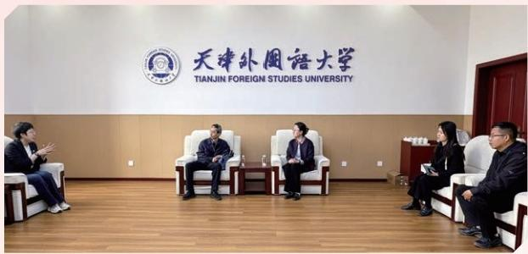
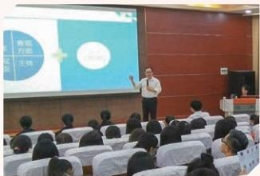
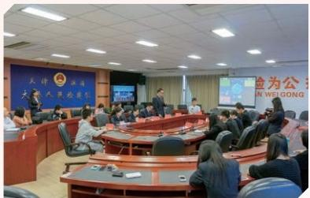
法学 ign A ffairs Law
B
i
h
ai
Schoo
l
of
F
n
o
r
e
法学专业于2004年经教育部批准正
式招生，突出“夯实理论基础、突出语
言能力、强化从业技能”的人才培养模式。
专业拥有一支结构合理、稳定的专兼师
资队伍，长期聘请在职法官、检察官和
律师等法律执业人员讲授、指导实践创
新类课程。学生在修业年限内，修满规
定的学分，达到毕业的要求，准予毕业
并颁发天津外国语大学滨海外事学院全
日制高等教育本科毕业证书。对符合学
士学位授予条件的同学，颁发天津外国
语大学滨海外事学院学士学位证书。 ^{滨海新区区级机关纪检监察工作委员会到我校走访调研}
●专业培养目标
为满足中国特色社会主义法治建设对应用型法律人才的需要，法学专业旨在 培养系统掌握宽厚扎实的法学基础理论，具有良好的跨学科思维能力、语言、文 字表达能力，具备熟练的数智技术应用能力及法律实务操作技能的应用型、复合 型法律人才。同时，以学院语言教学为依托，强化学生外语听、说能力和法律专 业英语业务交流的能力。通过大学四年的学习与实践，使学生满足于从事司法、 行政等国家机关，仲裁机构、律师事务所等法律服务机构、各类企业、事业单位 中的法律实务工作。
●专业培养特色
以体系化教育打牢专业理论基础，以数智化教学推动法学教育现代化。依托 ^{聘请法学名师进行专业讲座}
学院多语种外语教学优势，通过与经济管理、国际关系等多学 科交叉联动，为学生搭建立体知识维度。同步开设国家安全、数 据隐私治理、人工智能法律应用等多个微专业方向，实现个性 化人才精深培养。使学生具备跨学科思维和数智技术应用能力， 从而提升从事数据法治、智能法律服务等新兴领域工作的核心 竞争力。
●课程设置
力求通过科学设计专业培养方案，合理整合专业主干课程、 专业方向课程、实践创新课程的授课内容及开设顺序，确保人 才培养目标的实现。学生在校期间，在接受学校统一安排的思 与滨海新区大港检察院检察官进行辩论赛 想政治品德教育、计算机应用、军事训练等课程的同时，将系
第30页

Slide 33

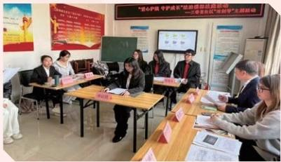
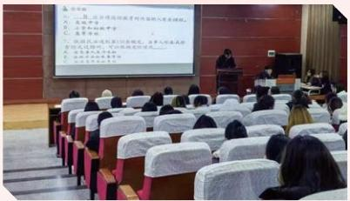
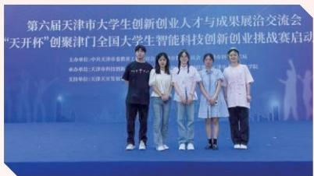

法学系学生专业社团法学会进社区开展模拟法庭活动 法治宣传——法学系学生举办普法知识竞赛
统学习教育部规定的宪法、法理学、民法、刑法、经济法、行政法、诉讼法、国际公法、国际私法等法学 核心主干课程。
立足于法律实务的培养目标，以职业资格考试和执业技能培训为落脚点，在高年级 学生将接受法律实务专业方向理论与应用课程的定向培养，例如经典案例解析、法律文 书写作等。同时开设法律专业英语课程，为学生今后拥有中外法律专业语言交流能力和 互译技能打下良好的基础。并围绕专业方向培养，将司法考试的重要考点融入到日常教 学中，同时完成律师实务、法律文献检索与论文写作等特色课程的学习。
●考研与就业
法学专业自2008年至今共为社会输送了十八届毕业生，就业状况良好，毕业去向 职业分布广泛，大部分毕业生任职于与本专业相关的司法机构、公司法务部门和律师事 务所，如各个地方人民法院、检察院，司法局，公安局，各地方公证协会，天津泰达集团， 天津钢铁集团，北京金杜律师事务所，北京盈科律师事务所等；每年均有多名学生考取国内外知名大学的研 究生或一次性通过国家统一法律职业资格考试，如英国杜伦大学，美国北阿拉巴马大学，法国图卢兹第一 大学，悉尼大学，香港中文大学，人民大学，西北政法大学，华东政法大学，中国刑事警察学院，上海大
法学系学生参加天津市大学生创新 创业人才与成果展洽交流会
学等。 ●实践与创新 为配合理论学习的实践与应用，本专业与所在地人 民法院、人民检察院及律师事务所共建了5个专业实习 基地，学生在学期间，除参与专业理论课程中的实践环 节外，还将统一接受法学思维和法律实务的强化训练， 其中包括庭审观摩、模拟法庭审判、疑案辩论等方面规 范的专业技能培训。并根据培养方案安排高年级学生赴 实习基地进行职业实况操练。同时以第二课堂为依托， | 法 天津赛区选拔赛 ) 27日 主 : 承办单位； 天津理工 协办单位；教育部全日 法 学 系 学 生 参 加 天 津 市 第 九 届 学 宪 法 讲 宪 法 比 赛 获 奖
第
九届全国学
生
2
024
工作参员会
天津海严中心生酒广播
开 展 专 业 辩 论 赛 、 案 例 分 析 方 法 与 技 巧 大 赛 、 模 拟 法 庭
大赛、专业讲座等专业实践活动。此外，开展包括假期社会法制调查、志愿者服务，参加校外各项专业竞 赛等社会实践活动，为学生打造校内外双向实践平台。
第31页

Slide 34
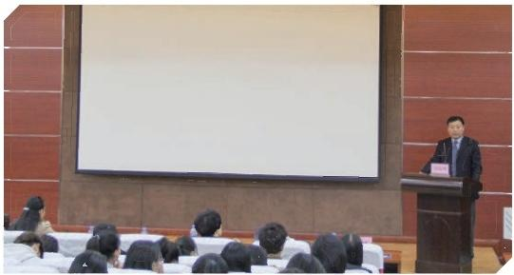
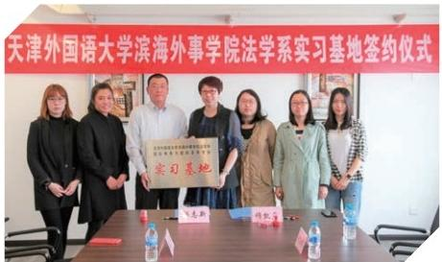
Binhai
International Affairs and
International Relations
国际事务与国际关系
School of
Affairs
Foreign
国际事务与国际关系专业是2013年经教 育部批准设立，于2014年正式招生的特设专 业，突出“强外语，精专业”的人才培养模式； 专业拥有一支学术功底深厚、教学经验丰富的 专兼职师资队伍，多名教师具备双语教学经验， 为教学活动的开展提供了有力保障。学生在修 业年限内，修满规定的学分，达到毕业的要求， 准予毕业并颁发天津外国语大学滨海外事学院 全日制高等教育本科毕业证书。对符合学士学 位授予条件的同学，颁发天津外国语大学滨海 外事学院学士学位证书。
Why Asian Community Now?
Ies Necessity&Mcaning
C d
1o-KnChine
● 专业培养目标
专业讲座——聘请国际知名教授来校讲座
本专业旨在培养具有一定政治理论素养并掌握政治学、国际关系、国际事务等方面的基本理论和专门知识，全面了解 主要发达国家与发展中国家的政治、经济、文化概况，特别是熟悉区域整治经济，能够运用外语进行跨文化交流，并具备 运用人工智能对国际关系与国际事务问题调查研究、分析解决的基本能力的涉外型和应用型专门人才。通过专业的学习， 学生能够胜任党政机关、企事业单位、教育院校相关部门的外交、外事、对外宣传等方面的工作。
● 专业培养特色
借助大数据分析、人工智能等先进数智技术在教与学中的深入应用，加强学生运用数字技术分析国际局势、解析国际 矛盾、构建政策方案的关键能力。依托学院在多语种外语教学方面的优势，结合法学、经济学、新闻学等多个学科的交叉 融合，培养学生具备跨文化、跨学科的思维模式，以适应全球化需求的复合型人才。通过开设国际安全、国际经济法、数 字外交与网络安全等微专业，聚焦国际事务中的新兴领域，增强学生在数字外交、金融科技监管等领域的独特竞争力。形 成了“数智化赋能、复合型培养、微专业拓展”的人才培养特色。
●课程设置
在开设通识类公共课程和国际事务与国际关系专业课 程的同时，强化外语语言能力的培养。程设置上因材施教， 在公共大学英语的基础上，增设了英语视听说课程，为学 生进入高年级学习欧盟事务或东盟事务等专业方向课程打 下良好的语言基础。
为保障人才培养目标的实现，合理整合专业主干课程、 专业方向课程、实践创新课程的授课内容及开设顺序。低 年级阶段，在接受外语语言能力强化培养的同时，学生主 要学习国家教育部要求的公共必修课程、公共选修课程和 国际事务与国际关系专业实习基地签约 专业核心课程，包括政治学原理、国际关系学概论、西方
第32页

Slide 35




政治思想史、当代国际关系、近现代
国际关系、中国外交史、外国政治制
度等；高年级阶段，学生在完成全部
专业必修课
程的基础上，
主攻专业方
向的学习与
实践，通过
专业方向模
块课程群的
选择与系统 国际事务与国际关系专业学生前往北京参加模拟联合国大赛 学习，全面掌握区域政治经济与外交事务的整体概况。此外，学生还可
以根据兴趣选修外交礼仪、政党外交与国际关系、宗教与国际关系、中 外民俗比较、国际贸易实务、国际商务谈判等课程，其中部分课程采取
国际事务与国际关系专业学生开展模拟外交谈判
双语教学方式，进一步加强外语专业交流能力的培养。
●考研与就业
目前，国际事务与国际关系专业六届毕业生就业状况良好，主要就业方向为学校、教育 机构和企业，在进出口贸易公司和电子商务公司分布广泛。同时，每年均有多名学生考取国 内外知名大学的研究生，如美国俄亥俄州立大学，英国诺丁汉大学，英国威斯敏斯特大学， 澳大利亚莫纳什大学，香港岭南大学，中共中央党校，上海师范大学，东北大学，河北大学等。
●实践与创新
多层次开展实践教学是本专业实现应用型人才培养目标的重要手段。 一是部分理论课程 的教学分配实践学时，授课内容增加实践环节的设计，例如到涉外部门参观学习、处理国际 事务的技能培训等；二是定期安排高年级学生赴签约实习基地进行职业实况操练，为学生就 业打好实务基础；三是开展丰富的社会实践活动，参加国内外专业赛事、模拟联合国大赛、
nternational Affairs and International RelationS
毕业生入职中小学授课
模拟商务谈判、国际会议(赛事)志 愿者服务等，旨在加强学生对理论知 识的理解与运用及专业技能的提高。 本专业学生参加了中国模拟联合国大 会、全国高校联合国知识竞赛、天津 高校模拟联合国大会、丝绸之路世界 经济发展邀请会等专业活动，并为 天津国际设计周、WTA 天津网球公开 赛、天津夏季达沃斯论坛等活动提供 志愿服务。
与天津市东盟贸易促进会签约实习基地
第33页

Slide 36




行政管理 ^{i} ^{i}_{ign} ^{School}_{Affair} ^{f} Administrative Management
B
nh
a
o
F
or
e
s
行政管理突出“专业+外语”的特色，强化学生的行 政管理职业能力，侧重政策分析、公文写作、人力资源 管理、信息处理及沟通协调等实际能力与专业素质的培 养，尊重学生的个性和兴趣发展，强化实践教学环节。
专业培养目标
本专业培养具有行政学、管理学、经济学等方面的 基本理论及相应专业知识，具有一定的理论研究素养和 实际工作能力，能在党和国家机关、企事业单位、社会 团体等用人单位从事政策咨询和分析、组织人事管理、 机关管理和文秘等行政管理工作的专门高级管理人才。
●专业培养特色
本专业应用AI 技术赋能涉外型、复合型高级管理人
新生迎新晚会
才的培养模式。在学生大学四年的学习期间，行政管理专业开设人力资源管理微专业，旨在帮助学生进一步提高从事企事业单位人 力资源管理的技能和胜任力。立足时代前沿，打造创新课程体系。我们在注重学生管理学、行政学等基本理论学习的同时，也更加 注重他们实践能力的培养。我们注重课程设置的多样性与针对性，注重培养学生的逻辑思维能力、问题解决和实践创新能力。
●课程设置
专业课程设置分为专业必修课与专业基础课、实训课程等，专业基础课与必修课包括：政治学原理、管理学原理、行政管理学、 行政与外事法规、公共政策学、涉外事务管理、组织行为学、人力资源管理、财务会计、领导科学。
专业实训课程包括：人力资源管理、涉外事务管理、比较政治制度、会计学原理、谈判技巧等。主要通过模拟面试、模拟联合国、 教学成果展示等提高学生的动手能力与实践能力，培养学生各种管理技能与能力，提高学生理论联系实际的能力。
●考研与就业
考 研 ：行政管理专业毕业生考研录取率、出国进修率较高。行政管理专业的毕业生曾经考取北京大学、四川大学、大连海事学院、 天津师范大学等国内大学的行政管理专业研究生，还有一部分毕业生考取了海外的澳大利亚墨尔本大学、英国利物浦大学、英国莱 斯特大学、美国加州州立大学洛杉矶分校等国际知名大学硕士研究生。我校行政管理专业为学生提供多种模式的国际交流项目：如：
专业导学
访企拓岗
优秀学子展示
第34页

Slide 37




美国加州州立大学； 多明戈分校“3+1”项 目；美国北阿拉巴马大 学留学项目；澳大利亚 伊迪斯科文大学“2+2” 项目；法国昂热高商 3+1+2项目，可选修公 共管理、人力资源管理、 商务管理、酒店管理等 热门专业，年度交流人 数可参考学校整体的留 学生计划。
参观企业
学生社团实践活动
就业：随着城市化
进程的加快以及社会各用人单位对涉外型行政管理类人才的井 喷式需求的增长，本专业毕业生所学知识面广，适用性强，就 业面宽，就业前景广阔，可在政府机关、企事业单位、教育、 金融、社区管理等领域施展才华。行政管理专业经过近二十年 的发展和社会上多家用人单位达成校企合作关系，毕业生就业 率、签约率连续多年在全校名列前茅。近三年来行政管理专业 毕业生就业率较高，在全校不同专业的毕业生中就业率名列前 茅。该专业毕业生的就业行业主要集中在政府机关、街道、教育、 金融等热门行业，就业岗位多集中在行政管理、文秘、人力资 源管理、财务管理等部门。
●实践与创新
教学质量月展示
行政管理专业重视学生的职业前景规划，注重理论联系 实际能力的培养，鼓励学生深入社区、企事业单位担任兼职 工作，通过开设特色实训课程，提高学生的动手操作能力。 本专业依托本校外语优势，特别注重英语学习及训练，实行 分层阶梯化英语教学模式，开设管理英语、英文写作、英语 口语等课程，全面提升英语口译、文书写作运用及交际能力。 专业培养中开发了“双证教育”模式，鼓励学生参与职业技 能认证，如人力资源管理师资格证、教师资格证、报关证、 导游证等，以提升学生的专业技能和个人素养。流利的英语 交流能力，良好的礼仪和沟通技能，对现代信息技术的运用， 高水平的专业能力和职业素养，成为我校学生从业优势，受 到了用人单位的广泛欢迎。
涉外事务管理课程实训
第35页

Slide 38



酒店管理 ign A ffairs Hotel Management
Bin
h
ai
Schoo
l
of
Fo
r
e
酒店管理专业发展响应国家“十四五”时期发展战略，以推动文化和旅游高
质量发展为主题，以满足人民日益增长的美好生活需求为根本目的，为建设生态
宜居的幸福城市提供有力人才支撑。通过不断深化校企产教研合作，服务于环渤
海经济圈、长江经济带发展战略对新文科卓越拔尖类人才的迫切需求，为全面提
升文旅融合背景下的城乡服务品质和品牌形象夯实人才基石，推动国家文旅产业
的迭代升级。
专业培养目标
本专业培养适应星级酒店发展需要，掌握系统完善的管理学理论思维体系、
扎实的现代旅游管理基础理论和酒店管理专业知识，注重人文素养、国际化视野、
领导艺术、创新意识、创业精神和社会责任感，熟悉现代星级酒店经营管理方法和手段，能够在住宿业、餐饮、会展、旅游综合体等产业和 政府管理部门、教育科研机构等从事酒店管理、旅游管理及教学科学研究工作的应用型、复合型专业人才。
●专业培养特色
本专业坚持以社会需求为导向，突出“专业+外语”特色，注重理论深度与实践广度相融合，师资队伍由具备文化和旅游部认证的“学术” 与“技术”的双师型教师组成，培养应用型、复合型新文科人才。在文旅融合的创新实践领域，以温庭莉为代表的文化和旅游部认证双师型 师资人才，已带领逾百名学生获得全国类、省市级以上各类专业大赛荣誉近30项，指导学生团队完成国家级和市级大学生创新创业训练多项。 师生共创的五音草美育新文科人才培养模式，结合专业优势和数字文旅发展需求，服务全国各地文化旅游业的数字化传播，传承非物质文化 遗产，展现新时代中国青年风姿。曾获得中国旅游协会、天津市教委津门教育、万豪慈善基金会万礼豪程、中国公益记录在线、时代 · 中国 之声、澳门都市报等官方机构和媒体报道。
在酒店运营管理实践领域，以许文苹为代表的师生团队在酒店市场营销、人力资源管理、财务管理和酒店信息化管理等领域，具备出色
的酒店品牌运营和项目策划技能。在教育教学方面，曾带领学生获得第五届尖峰时刻酒店管理模拟 全国大赛三等奖、2023年国际酒店业未来领袖发展大会挑战赛二等奖等多项荣誉。专业不断精进师 生的学术研究水平，许文苹教师指导的毕业论文《基于网评大数据的洛阳民宿顾客满意度研究》荣 获第十四届天津市级本科生优秀毕业论文荣誉称号，2021年度获得优秀旅游饭店职业教育工作者荣 誉称号。
酒店管理专业拟设置饮品制作技术与运营微专业和酒店管理实务微专业课程。饮品制作技术与 运营微专业培养具备现代饮品调制及研发创新、门店数字化运营及成本核算分析、客户服务体验设 计及连锁品牌运营等技能，能在新式茶饮、咖啡连锁、轻餐饮等企业从事产品设计、生产督导、门 店运营及区域管理工作的复合型、应用型人才。
酒店管理实务微专业从现代酒店经营管理的实际情况出发，通过典型工作任务设计的引领，构 建酒店场景化教学模式，培养理论与实训知行合一的酒店管理实务型人才。通过理论教学、实操训 练与实践，帮助学生掌握酒店管理运营的核心课程，培养致力于从事酒店管理行业的青年领袖人才。
●课程设置
课程设置分为酒店英语类课程、酒店管理类课程、工匠技艺类课程和社会实践环节。教学中采 用理论与实践相结合，强调实践能力和专业素质的培养。
酒店英语类课程：英语是涉外酒店对客交流的必备技能。通过邀请酒店高管入校讲座、校企合 作基地外教培训和校内专业英语学习相结合的人才培养模式，全面提升学生的英语口译、商务文书
教师赴实习基地探望实习生
学生参观天津丽思卡尔顿酒店
第36页

Slide 39




写作及对外交流能力。
酒店管理类课程：包括经济学、管理学、旅游接待业管 理、旅游大数据分析与应用、酒店创建与运营、酒店前厅与 客房管理、酒店餐饮管理、酒店收益管理、酒店人力资源管 理、酒店数字化营销等。帮助学生了解服务质量管理的重要性， 掌握酒店人、财、物等各种资源的管理方法，以及酒店成本 控制的基本方法，具备酒店运营决策能力、管理能力和实操 能力，以及把握酒店智能化、个性化、信息化发展趋势的科 技能力。
工匠技艺类课程：通过葡萄酒品鉴、烘焙实操、茶艺、
外籍教授翻转课程
咖啡调制、酒店信息系统管理、旅游文化创意产品开发等课程，提高学生的工匠技艺、计算机信息管理 能力和审美素养，满足学生就业创业的不同需求。帮助学生熟悉酒店各个部门间运营流程和岗位操作标 准，养成良好的从业规范和敬业态度，展现内外兼修的职业精神。
社会实践环节：第五学期集中安排为期半年的酒店顶岗实习。通过参加万豪国际酒店集团、洲际酒 店管理集团校企合作实习，帮助学生把握各部门及岗位运营流程与服务细节、提升对客服务外语交流能 力、熟练酒店计算机应用技术及跨学科应用能力，将实习实践的成果转化为就业创业的坚实基础，实现 学习和实践的知行合一。
考研与就业
历届多名同学成功申请国外攻读硕士的机会或考取国内研究生，分布于美国哥伦比亚大学、英国萨 里大学、英国利兹大学、英国阿伯丁大学、英国格拉斯哥大学、香港理工大学、澳大利亚莫纳什大学、 澳大利亚蓝山国际酒店管理学院、澳门科技大学、天津外国语大学、北京第二外国语学院、重庆师范大学、 福州大学等。
本专业毕业生可在旅游行政管理部门、旅游与酒店教育培训机构、酒店集团总部及各大酒店企业、 民宿、旅游酒店类电子商务企业、主题公园、现代服务业等领域工作，或进行旅游与酒店行业的自主创业， 或出国留学、考研、考取公务员等，在国家文化和旅游业蓬勃发展背景下，毕业生就业前景良好。
●实践与创新
本专业响应教育部、文化和旅游部对卓越拔尖新文科人才的迫切需求，以专业理论和实践厚植职业 精神，以德育浸润心灵，以美育激发创新创业，积极服务地方文化和旅游业发展，在酒店业和旅游业均 获得广泛赞誉。学生可通过专业课中的实践与创新环节、专业大赛、职业资格或技能认证、社会实践、 毕业论文撰写、第五学期学校安排的酒店顶岗实习和毕业实习等岗课赛证一体化教育模式，挖掘自身潜 力和优势，找准职业发展通道，传承工匠精神，成为具备专业的职业素养、掌握熟练的外语交流能力、 酒店信息系统计算机操作能力、新媒体战略思维、中华美学审美能力和国际化视野的跨学科新文科人才。
在专业实践教学环节，形成以酒店岗位能力为导向的课程体系。校内建设了茶艺、葡萄酒品鉴、咖 啡调制、西点烘焙等实训室；校外已在京、津、沪等大城市建立多家实践教学基地，包括天津丽思卡尔 顿酒店、北京丽晶酒店、上海外滩瑞吉酒店、上海波特曼丽思卡尔顿酒店、上海鲁能JW 万豪侯爵酒店等， 与万豪国际酒店集团、洲际酒店管理集团等全球知名酒店集团建立了良好合作关系，探索“实习生-主管” 万豪梦想家人才培养与发展项目，为青年人才成为行业精英、实现职业抱负提供具备国际化管理水准的 专业实习和就业机会。本专业毕业生备受行业推崇，成为业内引领未来发展的青年领袖力量，展现酒店
管理专业在高素质人才培养领域的职业教育优势。
学生赴美带薪暑期实习
五音草团队采访天津面塑非遗 传承人王均老师
第37页

Slide 40


新闻学 ign A ffair Journalism
Binh
i
Schoo
f
a
l
o
For
e
s
新闻学专业以就业为导向，培养应用型人才，要求学生学习和掌
握新闻学基本理论和基础知识，接受新闻业务的基本训练，同时具有
社会活动和科研的基本能力。师资方面，该专业拥有教授2名，副教
授3名，讲师5名以上，助教若干，教师都具有博士或硕士学历。目前，
有成熟的新闻实验室供本专业学生实习，针对本专业培养特色，鼓励
学生积极参加校外实践活动，其中，新闻传播学系学生在天津市大学
生校园微视频大赛中多次获得二等奖和三等奖。
●专业培养目标
新闻学专业致力于培养德、智、体全面发展，适应当代经济和文
化发展需要的新闻专业人才。本专业涵盖国际新闻、网络新闻两个方
向。旨在培养具有国际视野和良好外语水平的新闻人才，培养学生扎
实的新闻理论基础和专业技能，培养学生熟练运用英语进行新闻的采、
写、编、评的能力。既具备系统的新闻理论知识与技能，又具有坚实 ^{积极鼓励学生动手实践，增强学生专业技能训练}
的网络技术能力，同时熟悉我国新闻、宣传政策法规，能在新闻、出版与宣传部门从事编辑、记者与管理等工作的网络新闻高级 专门人才。
●专业培养特色
该专业旨在以就业为导向，培养应用型人才，要求学生学习和掌握新闻学基本理论和基础知识，接受新闻业务的基本训练， 特别是接受国际新闻业务的基本训练，强调专业+外语的特色。既熟练掌握英语，又精通网络传播技术，能胜任新闻采、写、编、 评等工作，能满足网页设计、网站建设、网站建设的设计、维护、制作等管理工作的复合型人才。该专业实践性强，涉及面广， 人工智能技术与新闻并重，英语优势突出，在熟练掌握新闻传播基础理论和新闻业务的基础上，着重强化网络传播的基本理论知 识和技能，使学生具备系统的网络传播理论知识与技能，熟悉媒介发展的基本规律、良好的科学文化素质和道德心理素质。
教学中强调“十个一”工程，即：学生能够做到发表一篇通讯、一个视频、一个动漫作品、 一组新闻照片、制作一个网页，设 计一个网站、一个采访节目、 一个报纸排版、 一个广告节目、 一个英语翻译作品。
●课程设置
课程设置分为通识必修课、通识选修课、学科基础课、专业核心课和专业选修课。
本专业的核心课程：新闻学概论、传播学概论、中国新闻传播史、外国新闻传播史、新闻伦理与法规、媒介经营管理、新闻采
访、新闻写作、新闻编辑、新闻评论、新闻摄影、新闻英语视听说(英语)、 外电翻译(英语)、高级报刊英语选读(英语)、网页设计与人工智能等。
● 考研与就业
就业前景：该专业学生毕业后能在报刊、广播、电视等国内媒体机构、 境外媒体驻华机构、涉外宣传部门、跨国公司、传媒公司、广告公司以及 大型企业等单位从事媒体传播、网站经营与管理、对外宣传、策划等工作。 目前也有一部分毕业生考取了中国传媒大学、香港城市大学等优秀学府的 研究生。另外，已经从本专业毕业的学生分别在凤凰卫视、北方网、新华网、 人民日报社、天津电视台、云南电视台以及各省市广播电台等机构从事工 作，就业前景良好。
学生参加心理剧
第38页

Slide 41






职业规划：注重学生新闻专业理论知识 及专业实践能力培养，着力塑造适应传统、 主流媒体及新媒体发展的高素质新闻传媒 人才。立足国内外主流媒体人才需求设置专 业理论、实践课程，根据学生自身条件及兴 趣，致力于培养部分学生就职于新闻、报刊、 广播、电视等国内外媒体行业，部分学生就 职于政府机关、派出机构新闻、传媒行业， 部分学生专注于互联网传媒、交互式媒体、 数字媒体等领域。
实践基地：今晚集团渤海早报报社、滨 海新区大港电视台等。
适合学生考取研究生学校：北京师范大 学、北京语言大学、北京信息科技大学、天 津师范大学、天津外国语大学、天津财经大 学、天津体育学院、上海财经大学、上海师 范大学等。
部分就业单位：中央电视台、环球网、 新华网、凤凰传媒、北方网、北京青年报、
新闻播报模拟现场
新闻学专业社团活动
新闻系图片编辑部
北方新媒体集团、CBSi(中国)中关村在线、天津电视台、云南电视台以及部分省市广播 电视台、各类传媒公司等。
国际交流：我院每年适时选派学生赴国外合作校继续学业和深造。派出形式主要有 “3+1”语言进修项目、"2+2”双学士学位项目和“本接硕”项目。我院与国外合作院校
立足专业技能实践，锻炼实验操作能力
互相承认学生所修学分，学生修满全部教学计划规定的课程， 通过毕业论文答辩，符合两校各自规定者，可获取两所学校 的学士学位证书。本接硕项目是我院为学生获取国外高一层 次学历搭建的平台，学生获准毕业且有志继续深造，符合对 方大学条件者，可由我院推荐到国外合作院校继续攻读硕士 学 位 。 新闻学专业的学生可以参加的国际交流项目有澳大利亚 伊蒂斯 ·科文大学“2+2”双学士学位项目、美国北阿拉巴马 大学“2+2”双学士学位项目及“3+1+1”本硕连读项目。 ●实践与创新 第一类实践环节包括新闻摄影、新闻采访、网页设计等。 第二类实践环节是课程设计类，有文案策划与创意、新闻英语、 新闻写作等。第三类实践环节是创作类，设在第7学期。第四 类实践环节是研究类。第五类实践环节是综合类，含毕业实习、 毕业论文、实践与创新。 | 我不允许你 独白旅 速平筹应自师地内话气让舞一路语菊脚人； 雄火穿当世n 的家指利禁人，肺不理游速指季真的香指。 速食用R。 如 出 居 望 新闻系优秀毕业生马嘉骊出版图书
微电影大赛拍摄彩排
第39页

Slide 42


汉语国际教育 ^{i}
Teaching Chinese to Speal Other Language
Binha
School of
Affairs
Foreign
汉语国际教育专业主要是针对汉语言文化及中
国历史文化方面的学习，接受人文社科的基本训练，
掌握综合运用所学专业知识开展语言教学、国际文
化教育等实践的能力。学院人才培养体系完整，学
科层次丰富，结合学院外语特色和新闻学专业优势，
文字应用编辑优势明显。师资方面，该专业计划配
备优秀的师资队伍，拥有教授2名，副教授3名，讲
师5名以上，助教若干，教师都具有博士或硕士学历。
有出国留学经历和任教经历，具备丰富的教学经验。
●专业培养目标
汉语国际教育专业依托于对外汉语的基础，致
力于培养掌握扎实的汉语基础知识，具备中国文学、
中国文化、跨文化传播等方面的专业知识与能力，
能在国内为各类学校从事汉语教学，在各职能部门、外贸企事业单位、新闻出版单位从事语言文化交流相关工作的中国
汉语国际教育专业课堂实践
语言文学专业的应用型人才。
●专业培养特色
本专业主要针对汉语言文化及中国历史文化方面的学习，接受人文社科的基本训练，掌握综合运用所学专业知识开 展语言教学、国际文化教育等实践的能力。结合学院外语特色和新闻专业优势，文字应用编辑优势明显。汉语国际教育 专业以汉语为基础，依托外国语大学多语种的优势，突出实践性和国际化的特色，“专业+外语+实践”,素质培养，全面
发展。第一外语(英语)课程的开设贯穿4年，同时设置专业选修 课程，第二外语(日语、朝鲜语等)课程于大一年级开设，学生可 按需修学分自主选择、学时适量。学生外语水平高，掌握语种多， 能更好地与不同国家留学生进行教学和交流。
本专业学生主要学习汉语言知识、语言学理论及中华历史文化 方面的基础知识，语言(汉语及外语)基础扎实，对中华历史文化 及中外文化交往有较全面了解，社会服务意识强烈，掌握综合运用 所学知识开展汉语困际教育及国际文化交流实践的基本能力。熟悉 中外文学文化知识，并具有一定的跨文化交际能力；熟悉国家有关 汉语言文字及其传播的方针、政策和法规；了解本学科的理论前沿
汉语国际教育专业促进班级同学感情开设心理班会
●课程设置
和发展动态，具有较宽的文化视野。
课程设置以实际应用为导向，以国际汉语教师的职业需求为目标，围绕汉语言教育能力和跨文化传播能力的培养， 形成以核心课程为主导、模块拓展为补充、实践训练为重点的课程体系。
第40页

Slide 43



核心课程：现代汉语、古代汉语、古代文学、语言学概论、汉语国际教育教 学法、现代汉语语法学、词汇学、心理学、教育学、高级英语等。
●考研与就业
汉语国际教育专业的就业方向非常广泛，涵盖了教育、文化、外交等多个领域。
1.对外汉语教学：毕业生可以在海外的教育机构、语言培训机构、孔子学院 等从事对外汉语教学与研究，帮助外国学生学习汉语，了解中国文化。
2. 中小学教师：在国内的中小学，汉语国际教育专业的毕业生可以通过考取 教师资格证，教授语文课程，培养学生的汉语能力。
3.媒体与出版行业：对于对新媒体或出版感兴趣的毕业生，可以选择在相关 企业从事编辑、翻译等工作。这类岗位不仅要求扎实的汉语功底，还需具备一定 的外语能力。
4. 外交与文化交流：在外交、外事、外贸等领域，汉语国际教育专业的毕业 生有着良好的发展机会。许多单位需要能够流利使用汉语和外语的人才，以促进 中外文化的交流与合作。
5. 文化企事业单位：如博物馆、文化交流中心等，也需要具有汉语国际教育 背景的人才，从事文化推广、活动策划等工作。
汉语国际教育专业毕业生年考研率和就业率在全国范围内非常突出，本专业 鼓励学生考研及出国留学，报考公务员、教师资格证等考试，培养专门领域的优 秀人才。
适合学生考取研究生学校：北京语言大学、北京外国语大学、北京师范大学、 华东师范大学、首都师范大学、中央民族大学、西南大学、华中师范大学、东北 师范大学、天津师范大学等。
●实践与创新
通过教学实习、文化体验、语言服务等实践形式，深化学生对语言学、教育学、 文化学等理论知识的理解。
主要实践环节：英语能力和书面表达能力训练、讲课技能训练、中国传统才 艺训练等。
我院每年适时选派学生赴国外合作校继续学业和深造。派出形式主要有“3+1” 语言进修项目、“2+2”双学士学位项目和“本接硕”项目。我院与国外合作院校 互相承认学生所修学分，学生修满全部教学计划规定的课程，通过毕业论文答辩， 符合两校各自规定者，可获取两所学校的学士学位证书。非语言专业的学生可以 参加的国际交流项目有澳大利亚伊蒂斯 ·科文大学“2+2”双学士学位项目、美 国北阿拉巴马大学“2+2”双学士学位项目及“3+1+1”本硕连读项目。
汉语国际教育专业举办元旦晚会
Teaching Chinese to
汉语国际教育专业剪纸活动
学生参加花朝节活动
第41页

